Slide 1
Git from the hell
소속 : 응용서비스팀
작성자 : 신 성 인 대리
Notes:
안녕하십니까. 2번째 깃 세미나를 발표하게 된 신 성인 대리입니다.

Slide 2




흐름 및 용어정리
Working Directory = Working Tree = Working Copy
Index = Staging Area = Cache
Repository = History = Tree
Local
$ git push
$ git request-pull
Remote Repository
$ git add [file]
Local Repository
Working Directory
Staging Area
$ git commit
$ git rm [file]
$ git pull $ git clone
Working Tree
or Working copy
Index
or Cache
History
or tree
Notes:
앞서 과장님이 설명한 내용과 동일한 내용이지만 앞으로 진행 할 내용에 꼭 필요한 내용이기에 다시 한번 더 말씀 드리겠습니다.
Working Directory는 Working Tree 또는 Working copy 라고도 불립니다. 이 PPT에서는 Working Directory로 통일 하겠습니다.
그리고 Working Directory에서 추가 또는 수정 한 파일을 Local Repository에 commit 시킬 대상을 지정하는 영역인 Staging Area입니다.
Staging Area도 동일하게 Index 또는 Cache라고도 부르는데요, 요즘은 Staging Area로 입지를 굳혀가고 있다고 합니다. 그래서 여기서도 Staging Area로 칭하겠습니다.
마지막으로 Local Repository가 있습니다. 파일의 변경 이력이 저장되는 공간 입니다. History라고도 불리고 tree라고도 불리며 여기서는 Local Repository라고 칭하겠습니다.

Slide 3
Git 설정

Slide 4
Git – 예제 순서
Git 설치
Git 최초 설정 $ git config -- …
Git 저장소 만들기 $ git init
Git 상태 확인 $ git status
Git 파일 추척 하기 $ git add
Git 변경사항 Commit $ git commit
Git 로컬 저장소와 원격 저장소 연결하기 $ git remote add
Git 원격 저장소에 Repository Push 하기 $ git push
Git 원격 저장소에 있는 Project 복제하기 $ git clone [url]
Notes:
이제 git을 개인 pc에 설치하도록 하겠습니다.
공식 문서를 참조하셔서 설치를 진행하시면 되고, 아래 그림과 같이 git 명령어 실행 시 결과가 같게 나오면 설치에 성공 하신 겁니다.

Slide 5
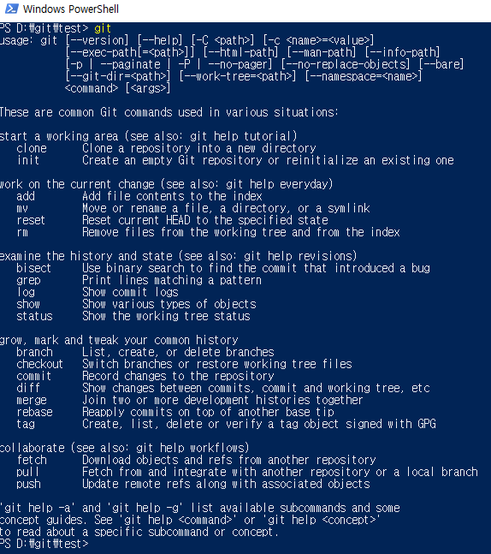
Git - Install
https://git-scm.com/book/ko/v1/시작하기-Git-설치 공식 문서 참조
CMD (또는 PowerShell) 에서 git 명령어를 실행해서 아래와 같은 결과가 나오면 설치 성공
Notes:
이제 git을 개인 pc에 설치하도록 하겠습니다.
공식 문서를 참조하셔서 설치를 진행하시면 되고, 아래 그림과 같이 git 명령어 실행 시 결과가 같게 나오면 설치에 성공 하신 겁니다.

Slide 6
Git – 최초 설정
https://git-scm.com/book/ko/v1/시작하기-Git-최초-설정 공식 문서 참조
Git을 설치하고 나면 Git의 사용 환경을 적절하게 설정해 주어야 한다. 한 번만 설정하면 된다. 설정한 내용은 Git을 업그레이드해도 유지된다. 언제든지 다시 바꿀 수 있는 명령어가 있다.
사용자 정보 설정
Git을 설치하고 나서 가장 먼저 해야 하는 것은 사용자 이름과 이메일 주소를 설정하는 것이다. Git은 커밋할 때마다 이 정보를 사용한다. 한 번 커밋한 후에는 정보를 변경할 수 없다.
프로젝트마다 다른 사용자의 이름과 이메일을 사용하고 싶다면 --global 옵션을 제거하고 명령어를 실행하여 지정할 수 있다.
$ git config --global user.name ＂사용자이름" $ git config --global user.email johndoe@example.com
Notes:
Git을 설치하고 나면 사용 환경을 설정해 주어야 한다.
Git config 명령어를 통해 커밋하는 사용자의 정보 user.name과 user.email 정보를 입력합니다.
이 정보는 사용자가 commit을 할 때 마다 정보가 입력되기 때문에 사용자 자신의 정보를 입력 하시길 바랍니다.
만약 프로젝트 별 다른 사용자의 정보를 사용하고 싶다면 –global 옵션을 제거하고 프로젝트별로 git config 명령어를 실행하여 지정해줄 수 있습니다.

Slide 7
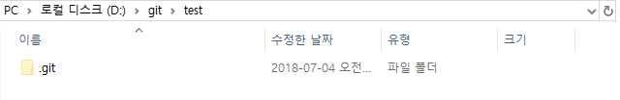
Git – 저장소 만들기
https://git-scm.com/book/ko/v1/Git의-기초-Git-저장소-만들기 공식 문서 참조
실습 경로는 D:\git\test 폴더에서 진행
Local Repository 생성 $ git init
.git 폴더 생성 확인
Notes:
Git 저장소를 만드는 방법은 2가지가 있습니다.
첫번째 기존 프로젝트를 Git 저장소로 만드는 방법
두번째 Remote Reposirory를 Clone하는 방법이 있습니다.
지금은 첫번째 방법으로 진행을 하겠습니다.
기존 프로젝트를 Git으로 관리하고 싶을 때 프로젝트의 디렉토리로 이동해서 git init 명령어를 실행합니다.
이 명령은 .git이라는 하위 디렉토리를 만듭니다.
이 명령만으로는 아직 프로젝트의 어떤 파일도 관리하지 않습니다.

Slide 8
Git 버전 관리 시작 하기

Slide 9

Git – 파일의 상태 확인하기
어떤 파일도 추가/수정 하지 않은 상황에 $ git status 명령어를 실행하면 다음과 같은 화면이 나온다
위의 내용은 파일을 하나도 추가/수정하지 않았다는 것을 말해준다. Tracked나 Modified 상태인 파일이 없다는 의미다. Untracked 파일은 아직 없어서 목록에 나타나지 않는다. 그리고 현재 작업 중인 Branch를 알려준다. 기본 Branch가 master이기 때문에 현재 master로 나오는 것이다.
Notes:
Git status 명령어를 사용하면 현재 저장소의 상태를 알 수 있습니다.
현재 저장소를 만든 후 아무 작업도 진행하지 않았기 때문에 다음과 같이 커밋할 내역이 없다고 표시되며
파일을 만들거나 복사 후 git add 명령어를 사용하라고 권유 메시지가 나옵니다.

Slide 10
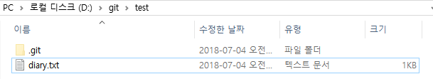
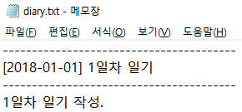
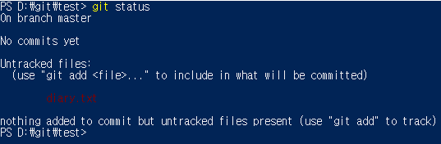
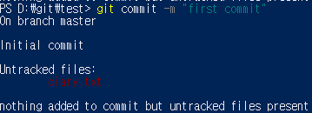
Git – 파일을 새로 추적하기
diary.txt 파일을 추가 후 일기를 작성한다. (여기서 일기는 버전 관리 할 소스코드로 생각하길 바랍니다. )
2. $ git status 확인
3. 관리대상 파일 추가하지 않고 commit 시도
Notes:
새로운 파일을 관리하기 위해 diary.txt 파일을 생성시키겠습니다.
여기서 파일의 내용은 일기 지만 각자 버전 관리 할 소스코드로 생각하시길 바랍니다.
파일 생성 후 1일차 일기를 작성하겠습니다.
그리고 git status 명령어를 사용해 파일의 상태를 보니 diary.txt 파일이 추적중인 파일이 아니라 나오고 git add 명령어를 통해 commit 될 내역에 포함 시키라고 나옵니다.
여기서 git add 명령어를 사용하지 않고 commi을 시도하면 해당 diary.txt파일은 commit이 되지 않습니다.

Slide 11
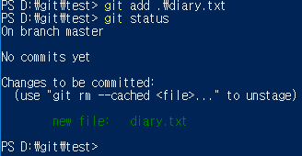
Git – 파일을 새로 추적하기
파일을 추적 대상에 추가하기
Git add 명령어로 파일을 새로 추적할 수 있다. 아래 명령어를 실행하면 Git은 diary.txt 파일을 추적한다.
git status 명령어를 다시 실행하면 diary.txt 파일이 Tracked 상태이면서 Staged 상태라는 것을 확인 할 수 있다.
이제 diary.txt 파일은 Staged 상태가 되었으며 git commit 명령어 실행 시 반영 대상이 됩니다.
$ git add diary.txt
Notes:
이제 파일을 commit이 될 대상에 추가해보겠습니다.
$ git add diary.txt 명령어를 실행하면 diary 파일이 Modified 상태에서 Staged 상태로 변경된 것을 확인할 수 있습니다.
Unstage 시키려면 git rm –cached 명령어를 사용하라는 메시지를 보여줍니다.

Slide 12
4. Git – 파일을 새로 추적하기
$ git push
Remote Repository
$ git add [file]
Local Repository
Working Directory
Staging Area
$ git commit
$ git rm [file]
$ git pull $ git clone
Notes:
방금 전 git add 명령어를 통해 Working Directory에 있던 diary.txt파일은 Staging Area에 반영이되어 Modified 상태에서 Staged 상태로 변경된 것입니다.
(클릭)

Slide 13

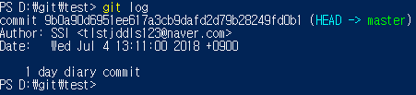
4. Git – 변경사항 커밋하기
Commit 명령어 실행
Commit 이력 확인
$ git commit –m “커밋 내용”
$ git log
Notes:
이제 Staging Area에 등록 된 파일을 commit 명령어를 통해 커밋을 진행할 것입니다. Unstaged 상태의 파일은 커밋되지 않는것을 기억해야 합니다.
Git은 생성하거나 수정하고 나서 git add 명령어로 추가하지 않은 파일은 커밋하지 않습니다. 그 파일은 그냥 Modified 상태로 남아있는 것입니다.
그래서 커밋 전에 git status 명령어로 모든 파일이 Staged 상태인지 확인 후 commit을 진행해야 합니다.
커밋이 끝나고 나면 $ git log 명령어를 통해 commit 이력을 확인 할 수 있습니다.

Slide 14
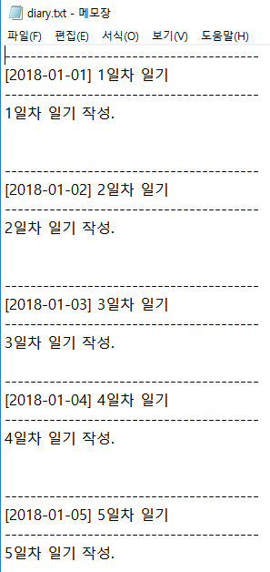
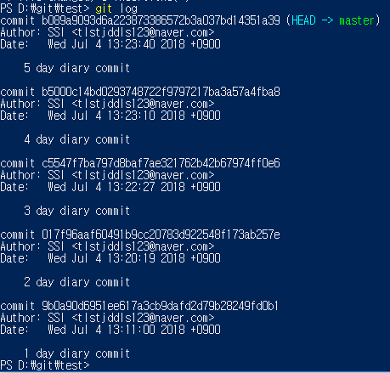
4. Git – log
Notes:
간단한 테스트를 위해 5일 치의 일기를 작성해서 일마다 commit 시키겠습니다.
총 5개의 commit 이력이 남았고 5일차 일기가 해당 Master 브랜치에서 최신 Commit이다 라는 의미로 HEAD가 master를 가르키고 있는 것을 확인 할 수 있습니다.

Slide 15
4. Git – 원격 저장소 (remote repository)
$ git push
Remote Repository
$ git add [file]
Local Repository
Working Directory
Staging Area
$ git commit
$ git rm [file]
$ git pull $ git clone
Notes:
앞에서 작성한 5개의 commit 이력을 가진 diary를 누군가와 함께 사용하기 위해 Remote Repository로 올려보겠습니다.
현재 누리텔레콤에서 Bitbucket을 사용하고 있기 때문에 Bitbucket에 제 계정의 Repository를 사용하겠습니다.

Slide 16
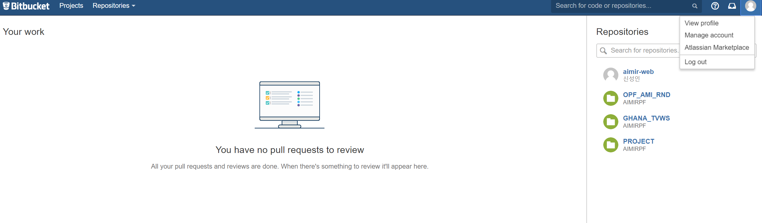
4. Git – 원격 저장소 만들기
Bitbucket로그인 후 우측 상단의 아이콘 클릭 -> View profile 클릭.
Notes:
Bitbucket에 로그인을 하면 다음과 같은 화면을 볼 수 있습니다.
우측 Repositories에는 공용 저장소를 볼 수 있습니다. 실제 프로젝트를 진행한다면 해당 Repositories에서 프로젝트를 clone해서 사용합니다.
하지만 지금은 직접 프로젝트를 올리는 테스트를 진행하기 위해 Bitbucket에서 지원하는 개인 Repository를 사용하겠습니다.
1. Bitbucket 로그인 후 우측 상단의 아이콘 클릭 후 View profil을 클릭 합니다.

Slide 17
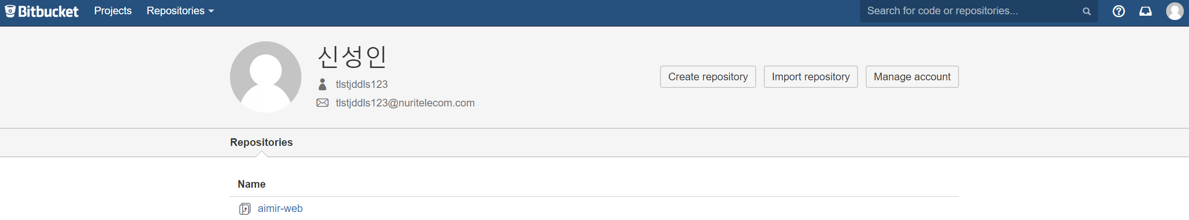
4. Git – 원격 저장소 만들기
Create repository 클릭
Notes:
개인 사용자 정보와 저장소 만들기, 저장소 Import, 계정 관리 기능들이 나오고
하단에 Repositorys로 개인 저장소 목록이 나옵니다.
여기서 Create repository 버튼을 클릭해서 원격 저장소를 만들어 보겠습니다.

Slide 18
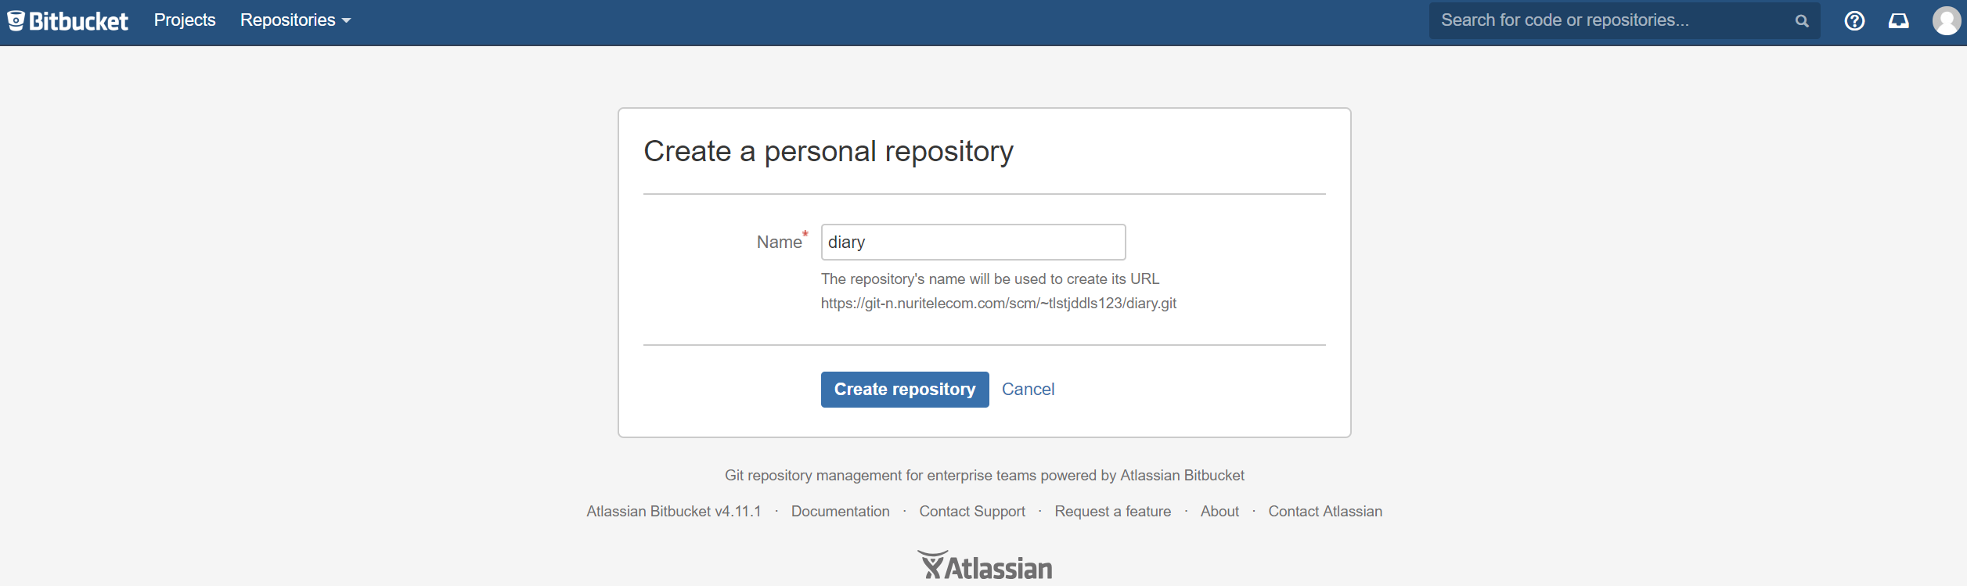
4. Git – 원격 저장소 만들기
저장소 이름 입력 후 Create repository 클릭
Notes:
사용하려는 저장소 이름을 입력합니다.
여기서는 일기장을 올릴 예정이기 때문에 diary라는 저장소를 생성하겠습니다.

Slide 19
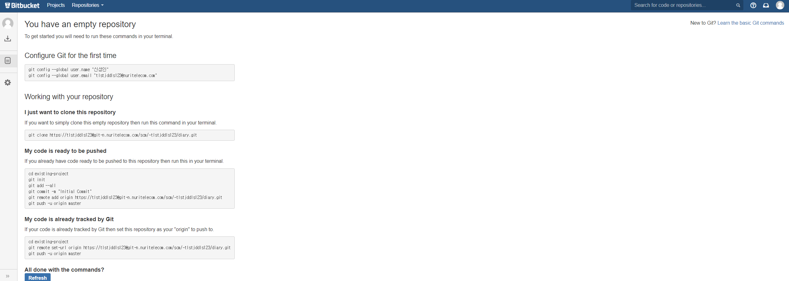
4. Git – 원격 저장소 만들기
원격 저장소 생성 완료.
Notes:
Diary라는 이름의 원격 저장소가 생성 되었습니다.
해당 저장소는 아직 아무것도 없기 때문에 비어 있는 상태입니다.
웹 페이지에 나와있는 설명을 자세히 보겠습니다.

Slide 20
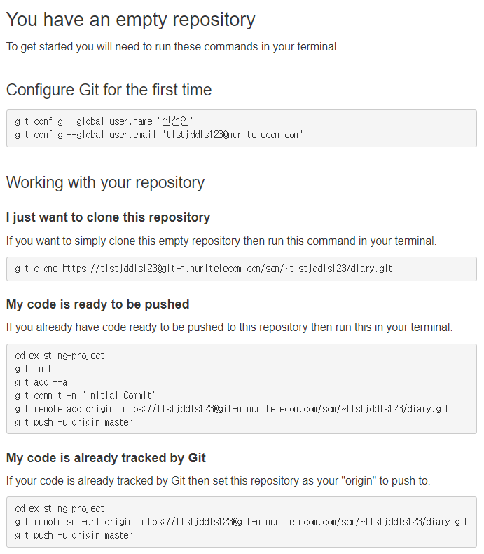
Notes:
빈 저장소가 있다는 메시지와 함께 친절하게 어떻게 저장소를 사용해야 할 지 모든 설명이 나와있습니다.
조금 전 설명 드린 git config 내용도 나와있습니다.
(클릭)
가장 첫번째에 git clone 명령어로 시작되는 라인을 보실 수 있습니다. 이 명령어는 Remote Repository에 올라온 파일이 존재 할 때 해당 저장소를 Local Repository에 복제시키는 명령어 입니다.
(클릭)
두번째 명령어 모음은 프로젝트 소스는 다 준비가 되었으나 Local Repository 구성을 안했을 때 git init 명령어로 로컬 저장소를 생성하고 commit 후 remote 저장소를 지정하고 push 시키라는 내용입니다.
(클릭)
세번째 명령어 모음은 이미 다른 Remote Repository를 사용하고 있는경우 git remote set-url 명령어를 사용해서 origin의 remote 경로를 변경시키고 push시키는 명령어 입니다.
일단 지금은 로컬 저장소에 만들어 놨던 5일짜리 일기를 올리려 헀고, remote 저장소 경로가 저장되어 있지 않기 때문에 git remote add 명령어를 사용하는 2번째 명령어를 보겠습니다.
(클릭) 다음페이지!

Slide 21
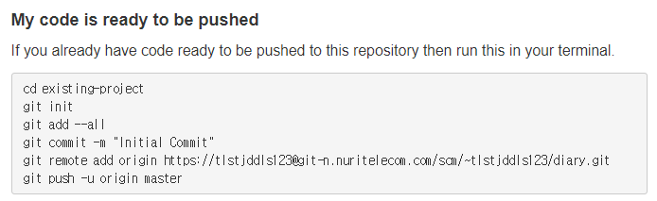
4. Git – 원격 저장소 만들기
Local Repository에서 다음 명령어를 실행한다. $ git remote add origin https://tlstjddls123@git-n.nuritelecom.com/scm/~tlstjddls123/diary.git
$ git push –u origin master 로 Local Repository 저장소를 Remote Repository로 Push 시킨다.
Notes:
Local Repository 경로로 가서 다음 명령어를 실행시킵니다.
git remote add origin https://tlstjddls123@git-n.nuritelecom.com/scm/~tlstjddls123/diary.git
Remote 저장소를 지정해주는 명령어 입니다.
그 후 $ git push –u origin master 명령어로 Local Repository 저장소를 Remote Repository로 Push 시킵니다.
(클릭)

Slide 22
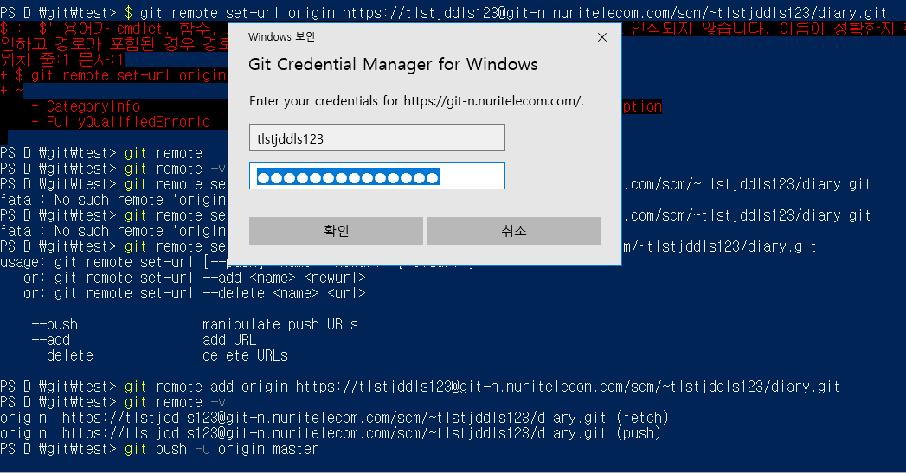
4. Git – 원격 저장소 만들기
Notes:
다음과 같이 Remote 저장소 계정과 패스워드를 입력하여 인증 절차를 진행합니다.
(클릭)

Slide 23
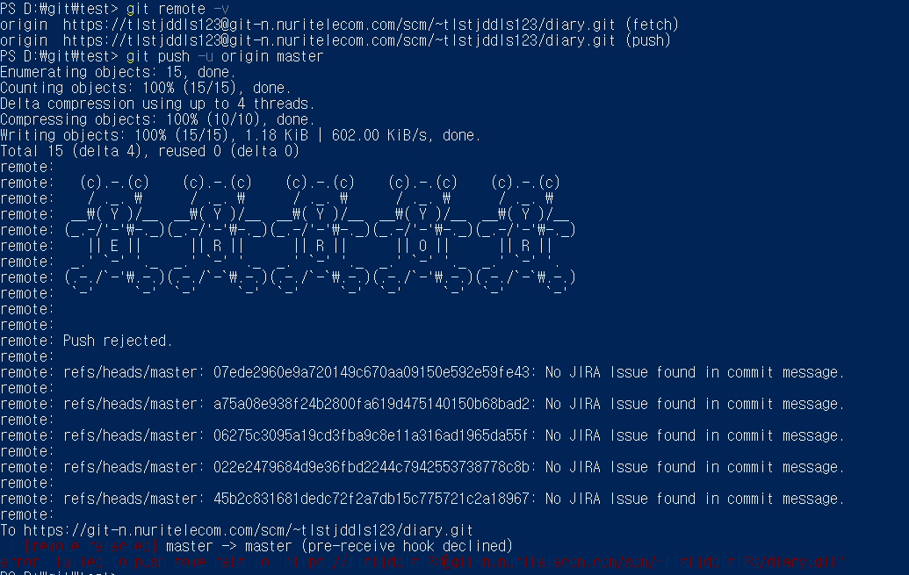
4. Git – 원격 저장소 만들기
Notes:
push 실행시 Push rejected 메시지와 No JIRA Issue found in commit message. 메시지가 발생할 수 있습니다.
이 메시지는 현재 사용하는 Bitbucket은 JIRA와 연동되어 있기 때문에 Default 설정은 JIRA에 등록된 이슈가 존재할 때만 Push를 할 수 있도록 설정이 되어 있기 때문에 발생하는 문제입니다.
지금은 해당 옵션을 끄고 진행하지만 실제 팀 프로젝트에서는 이슈가 등록 된 후 해당 이슈의 KEY값을 COMMIT 내용에 반드시 포함 시켜야만 Remote Repository에 작업 내역을 Push할 수 있습니다.
원활한 테스트 진행을 위해 해당 옵션을 끄겠습니다.
(클릭)

Slide 24
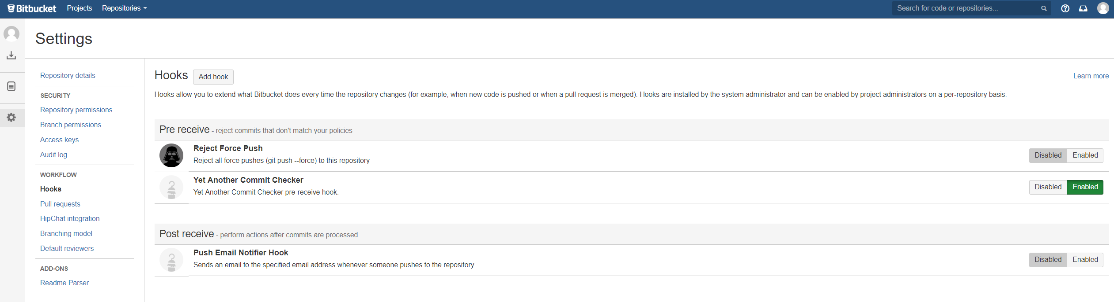
4. Git – 원격 저장소 설정변경
Notes:
(클릭)
좌측 톱니바퀴를 클릭 후
(클릭)
Hooks 로 들어갑니다.
(클릭)
Yet Another Commit Checker의 Enabled를 체크합니다.
(클릭)

Slide 25
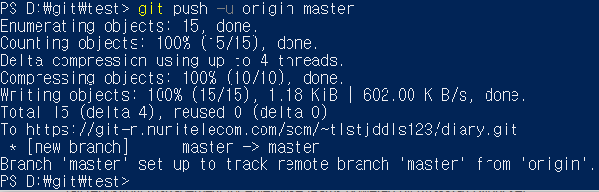
4. Git – 원격 저장소 만들기
Notes:
다시 $ git push –u origin master 명령어를 실행하면 Remote Repository에 Push가 완료 됩니다.
-u = --set-upstream
(클릭)

Slide 26
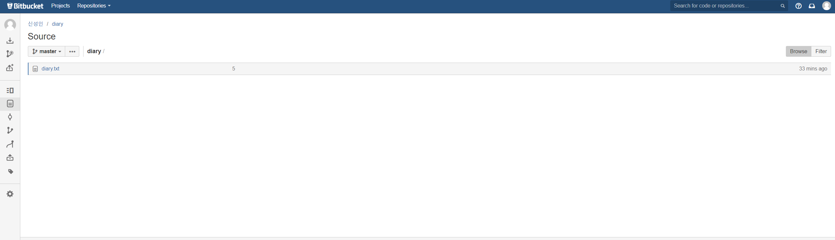
4. Git – 원격 저장소 만들기
Notes:
이제 좌측의 Source 보기 탭을 클릭하면 이전에 있던 명령어 페이지 대신 diary.txt를 볼 수 있습니다.
지금까지
Local Repository에서 버전 관리할 파일을 생성하고, Remote Repository에 Push 하는 과정까지 진행을 해 봤습니다.
다음은

Slide 27
Remote Repository Clone
Notes:
지금까지 Local Repository를 만들고, Remote repository 에 Push 하는 과정 까지 해봤습니다.
이번엔 Remote Repository 에 이미 존재하는 Project를 Clone 명령어를 통해 Local Repository 에 복제 하는 과정을 진행 하겠습니다.

Slide 28
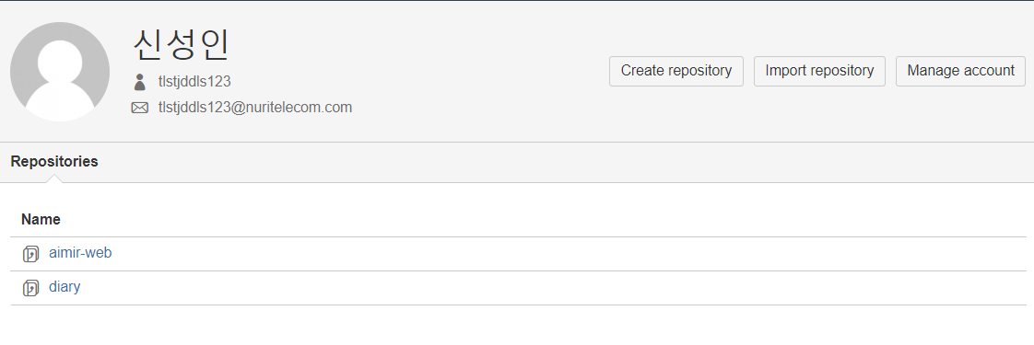
4. Git – Remote Repository Clone (1)
프로젝트 진행을 위해Remote Repository에서 작업중인 aimir-web 프로젝트를 Local Repository에 복제 하려한다.
aimir-web 프로젝트를 들어간다.
Notes:
Remote Repository에서 작업중인 aimir-web 프로젝트를 Local Repository에 복제를 하려합니다.
Aimir-web 프로젝트에 들어가면
(클릭)

Slide 29
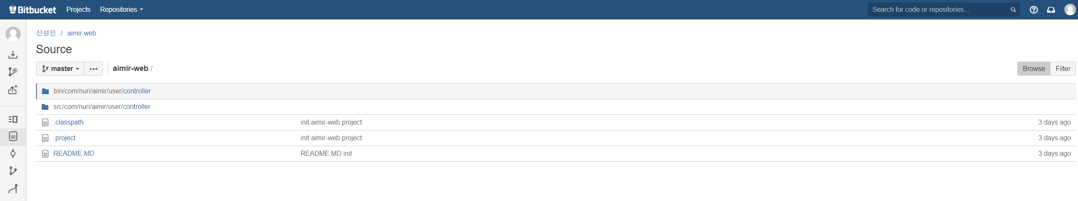
4. Git – 원격 저장소 복제하기
해당 저장소에 있는 소스를 확인 할 수 있습니다.
Notes:
해당 저장소에 있는 소스를 확인할 수 있습니다.
그리고
(클릭)

Slide 30
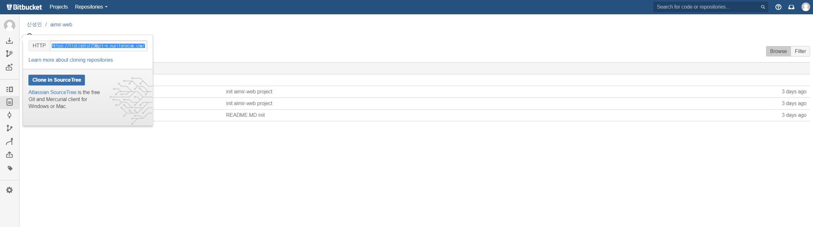

4. Git – 원격 저장소 복제하기
좌측 메뉴의 를 클릭하면 프로젝트를 clone 할 수 있는 URL을 제공합니다. https://tlstjddls123@git-n.nuritelecom.com/scm/~tlstjddls123/aimir-web.git
Notes:
좌측 메뉴의 다운로드 버튼을 클릭하면 프로젝트를 복제할 수 있는 URL을 제공합니다. 해당 url을 복사합니다.
(클릭)

Slide 31
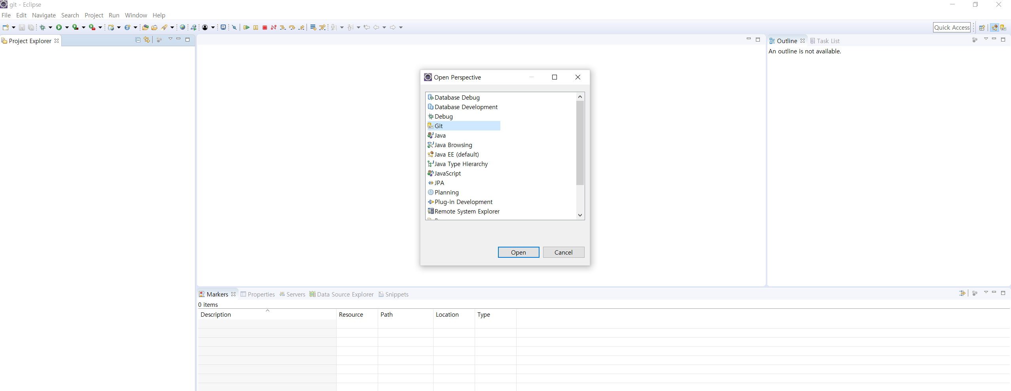
4. Git – 이클립스로 Clone
1
2
3
Notes:
이클립스 실행 후 우측 상단의 Open Perspective를 클릭 하고 Git 선택 후 Open 시킵니다.
(클릭)

Slide 32
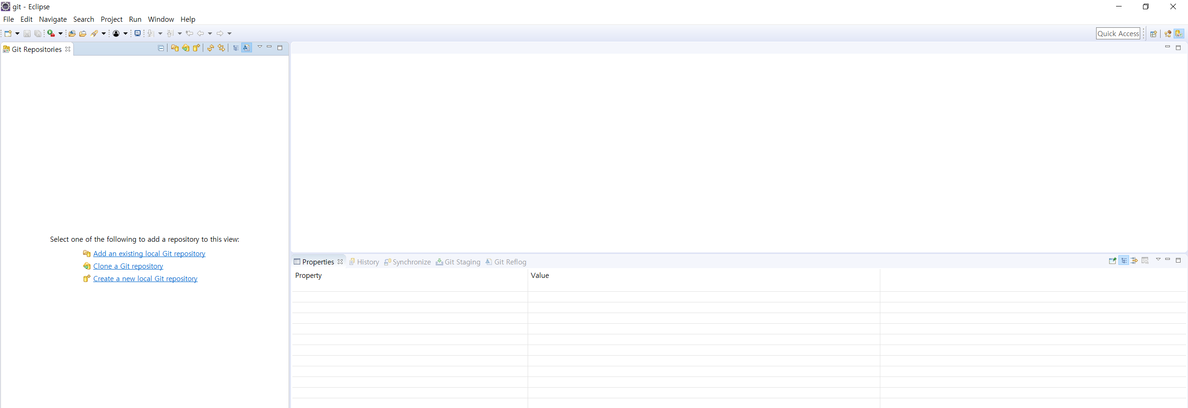

4. Git – 이클립스로 Clone
Notes:
우측 상단을 보면 Git 메뉴가 선택된 것을 확인 할 수 있습니다.
그리고 좌측 Git Repositories를 보면 Local Repository를 불러올지 Clone 해서 가져올지, 새로운 Local Repository를 생성할지 메뉴를 선택 할 수 있습니다.
여기선 clone을 선택하겠습니다.
(클릭)
상단의 메뉴도 동일한 기능의 메뉴입니다.
(클릭)
(클릭)

Slide 33
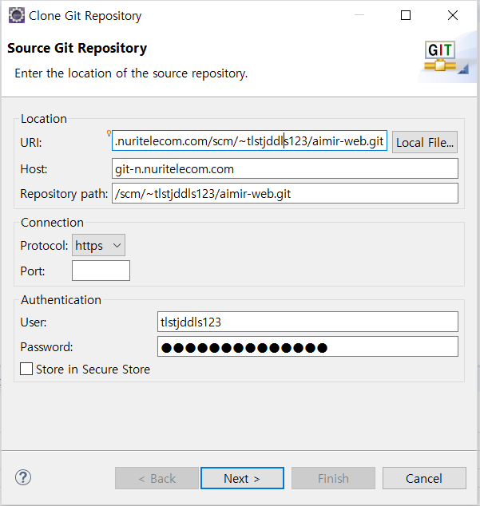
4. Git – 이클립스로 Clone
Notes:
[Clone a Git Repository] 메뉴를 선택하면 다음과 같은 창이 뜹니다.
이제 Bitbucket에서 카피한 URI를 입력하면 HOST, Repository path가 자동으로 입력이 되고
Authentication란에 User와 Password를 입력해줍니다.
모두 입력 후 Next를 클릭합니다.
(클릭)

Slide 34
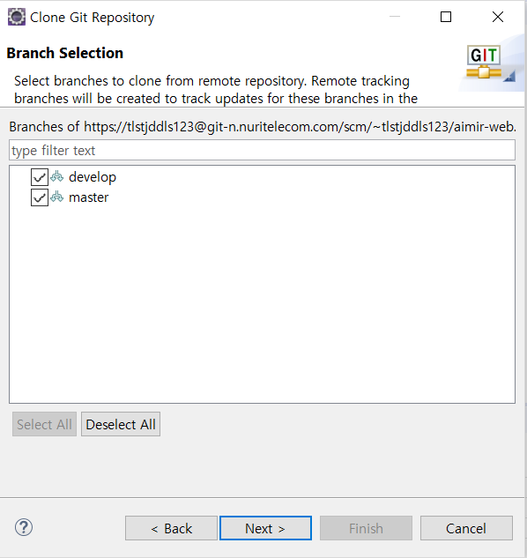
4. Git – 이클립스로 Clone
Notes:
다음 화면은 Clone해 올 Branch를 선택하는 화면 입니다.
필요로 하는 Branch를 선택 후 Next를 클릭합니다.
(클릭)

Slide 35
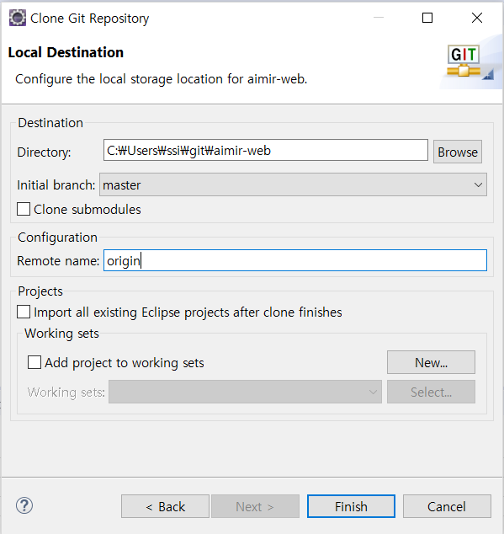
4. Git – 이클립스로 Clone
Notes:
프로젝트의 경로를 입력하고 Remote name을 입력합니다. Default로 origin을 사용하며 필요시 이름을 변경하여 사용할 수 있습니다.
모두 완료되면 Finish를 클릭합니다.
(클릭)

Slide 36
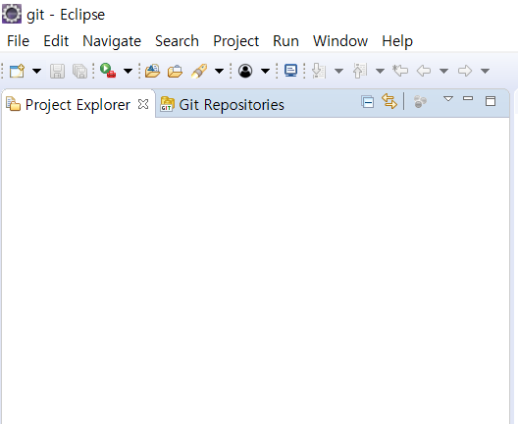
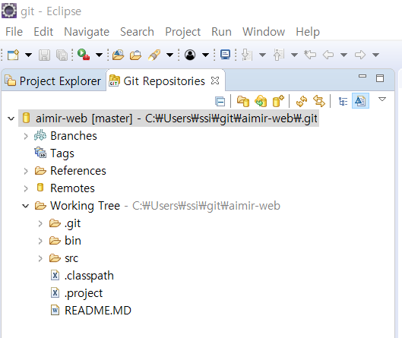
4. Git – 이클립스로 Clone
Notes:
완료 후 Git Repositories를 확인하면
Aimir-web [master] 라는 저장소가 생성된 것을 확인 할 수 있습니다.
여기서 aimir-web은 Remote Repository에 있던 Repository의 이름이고 [master]는 현재 HEAD가 가르키고 있는 Branch 입니다.
이제, Git Clone을 통해서 Repository를 복제하긴 했는데, 이클립스의 Project Explorer에는 프로젝트가 없습니다.
(클릭)

Slide 37
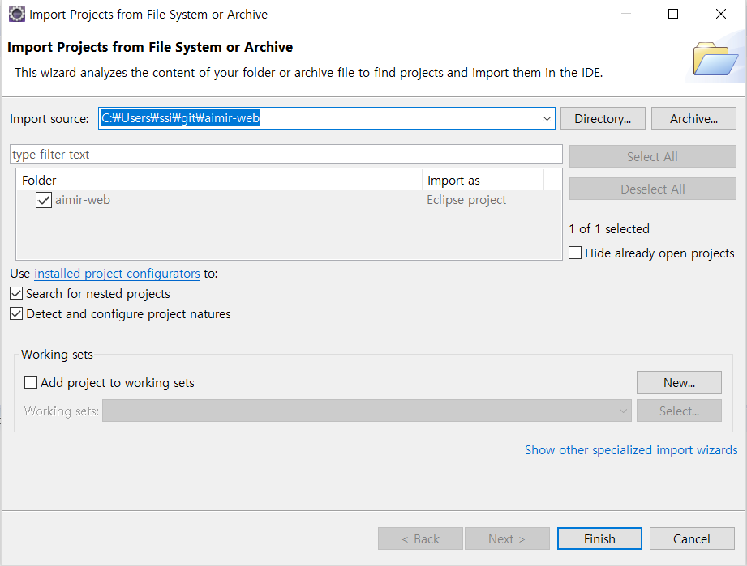
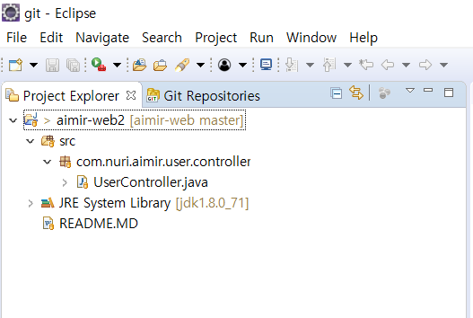
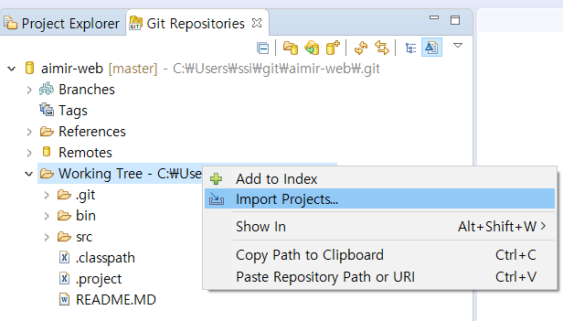
4. Git – 이클립스로 Clone
Notes:
이때 Working Tree를 우클릭 후 Import Projects… 를 클릭하고
(클릭)
Import할 프로젝트를 선택 후 Finish를 누르면
(클릭)
Project Explorer에 프로젝트가 생성된 것을 확인할 수 있습니다.
(클릭)

Slide 38
4. Git – 이클립스로 Clone
Local
Remote Repository
Working Directory
Staging Area
Local Repository
$ git clone
1. 현재 Remote Repository의 버전과 Local Repository의 버전이 동일한 상태
Notes:
여기까지 완료가 되면 현재 버전의 상태는
Remote Repository와 Local Repository가 동일한 상태 입니다. SVN에서 Checkout 명령어로 프로젝트 내려 받기를 진행 한 것과 동일합니다.
(다음)

Slide 39
Branch
Notes:
계속 이어서 브랜치에 대해 설명하겠습니다.

Slide 40
4. Git – Branch를 사용해야 할 이유
현재 운영중인 소스가 master branch 에 있을 때 추가 개발 이슈가 생겨서 개발을 진행해야 할 경우 master branch 에서 진행을 하면 새로운 배포 이슈가 발생했을 때 문제가 생길 수 있다.
그래서, master branch의 소스는 운영할 수 있는 최신 소스로 유지하며 develop (이름은 자유) branch 를 생성 시켜 추가 개발 건은 develop branch에서 진행을 하면 문제 없이 개발을 진행할 수 있다.
그리고 운영중인 소스를 누구에게나 Read/Write할 수 있는 권한을 주게 되면 소스의 보안 이슈가 발생하기 때문에 특정 인원(관리자)에게만 R/W 권한을 부여하고, 다른 인원에게는 이슈가 생길 때 마다 새로운 Branch를 생성 시켜 해당 Branch 에만 R/W권한을 부여해서 작업하는 형태로 진행한다.
이렇게 작업하면 운영중인 소스를 안전하게 관리 할 수 있으며 master 와 develop branch를 병합 할 때 develop 에서 개발 한 소스 코드의 품질을 프로젝트 관리자가 다시 한번 확인 할 수 있어서 코드 품질 관리에 유리하다.
Notes:
간단한 프로젝트를 예시로 들면서 Branch에 대해 설명을 이어가겠습니다.

Slide 41

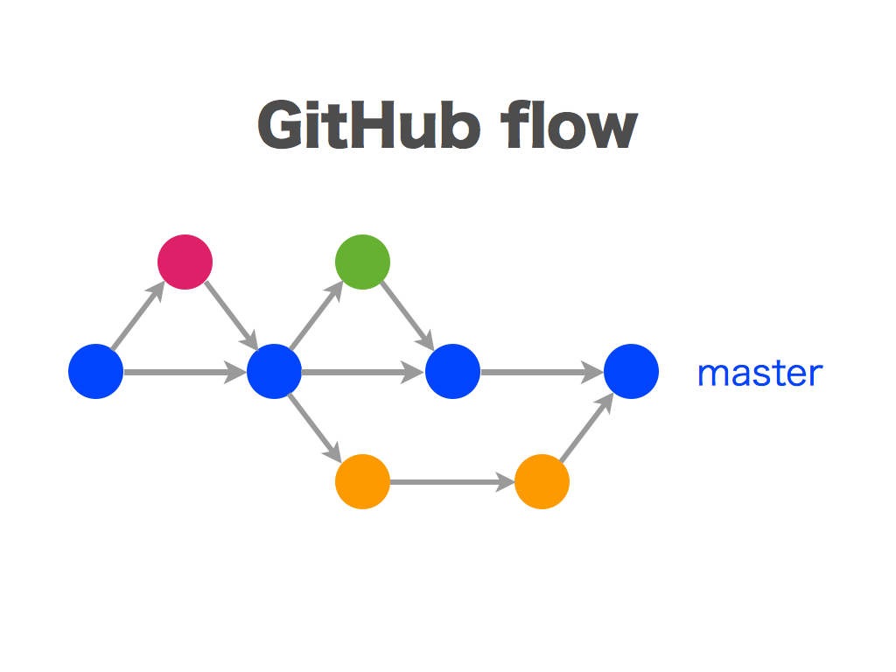
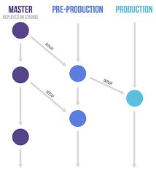
4. Git – Branch 관리 전략
Git flow
GitHub flow
GitLab flow
Notes:
유명한 Branch 관리 전략 3가지를 찾아 왔습니다. 가장 처음 나온 Git Flow 가 있습니다. 그림 상으로 봤을 때 아주 복잡한 흐름으로 확인 됩니다.
나머지 GitHub Flow와 GitLab Flow는 Git Flow의 복잡성을 줄이고자 만들어진 전략입니다.
최근 배달의 민족을 운영하는 우아한 형제들에서는 2~3명 정도 개발자가 있을 떄 GitHub Flow를 사용하다가 인원이 늘어나고 프로젝트 관리가 복잡해 지면서
Git Flow로 관리 전략을 변경 한 사례가 있습니다.
그래서 여기서도 그나마 조금 간단한 Github Flow로 맛보기를 한 후
Git Flow 까지 간단하게 전체 흐름을 보도록 하겠습니다.
(클릭)

Slide 42
4. Git – GitHub Flow 따라하기
관리자
개발자
개발자
master branch에서 개발용 develop branch 생성 후 개발자에게 Read/Write 권한 부여
권한 부여 받은 branch를 개인 local에 Clone
개발 진행
개발 이슈
$ git checkout –b feature/user-update
$ git checkout –b feature/user-delete
$ git checkout –b feature/*-*
$ git clone …
관리자 + 개발자
개발자
feature branch 의 변경 이력을 확인 후 Master Branch에 Merge
개발 완료 시 Remote feature Branch 에 push
$ git push …
Notes:
GitHub Flow를 기반으로 설명하겠습니다.
여기서 파란색 점은 master branch로써 실제 운영 소스입니다.
첫번 째 이슈가 발생하고 해결 후 master 에 병합하고, 해당 이슈에 대한 소스는 병합되어 branch 가 필요 없어지기 때문에 제거합니다.
다음 이슈도 똑같이 처리합니다. 이슈 발생시 Branch 생성 -> 개발 -> merge (병합) -> 다시 생성하고 개발하고 merge 를 반복합니다.
이 GitHub Flow는 단순합니다. Master branch를 메인 으로 다른 어떤 branch도 남아있지 않기때문에 소수의 인원이 작업하고 버전 별 branch 를 관리 안해도 된다면 적합한 관리 방식입니다.
(클릭)
입사한지 2주일 된 대리가 업무 파악도 하지 않은 채 소스를 보더니 ‘이걸 왜 이렇게 짠거야?’ 하면서 운영 소스에 commit 을 했습니다.
당연히 이런 경우는 없어야하고 없겠지만, 이런 어이없는 경우가 발생해서 운영에 영향을 미친다면? 문제가 되겠죠.
그래서 branch 별 권한을 나눠서 관리를 하는 형태로 갈 수 있습니다.
Master branch는 프로젝트 관리자 이외에 write 권한이 없고 이슈 발생시 feature branch를 분기 시켜서 개발자에게 권한을 부여해 개발을 진행하도록 말입니다. 협업을 할 것이기에 관리자와 개발자 구조로 설명을 드리겠습니다.
최초 개발 이슈가 발생하면 관리자는 이슈를 인지하고 현재 운영중인 master branch 에서 개발용 branch 를 생성합니다. 여기에선 feature branch 라고 하겠습니다.
개발 기능을 나누어 여러 사람이 한번에 작업을 해야하는 경우 feature/user-update, feature/user-delete 등 여러 브랜치를 생성시켜 한번에 진행 할 수 있습니다.
Command 명령어로 보면 다음과 같지만 Bitbucket 서버에 SSH로 붙어서 명령어로 직접 작업할 일이 거이 없기에 Bitbucket 사이트에서 생성하는 방법을 설명하겠습니다.
그리고 생성된 develop branch를 개발자가 개인 Local 에 Clone 시켜서 개발을 진행합니다.
개발이 완료되면 개발자는 Remote Repository에 작업한 feature branch 를 push를 시키고
관리자에게 완료 보고를 합니다. 그리고 관리자는 해당 branch 의 변경 이력 확인 및 소스코드 검토 후 master branch 에 merge 즉 병합 작업을 합니다.
이때 대부분 개발하는 개발자가 여러명일 수 있기 때문에 master branch 병합 작업 시 comflict (충돌) 이 발생 할 수 있기 때문에 병합 시에 관리자와 개발자가 같이 참석하여 병합을 진행해야 합니다.
(클릭)

Slide 43
4. Git – 관리자 (branch 생성 후 개발자에게 권한 부여)
관리자
개발자
개발자
master branch에서 개발용 develop branch 생성 후 개발자에게 Read/Write 권한 부여
권한 부여 받은 branch를 개인 local에 Clone
개발 진행
개발 이슈
$ git checkout –b feature/user-update
$ git checkout –b feature/user-delete
$ git checkout –b feature/*-*
$ git clone …
관리자 + 개발자
개발자
feature branch 의 변경 이력을 확인 후 Master Branch에 Merge
개발 완료 시 Remote feature Branch 에 push
$ git push …
Notes:
첫번째 로 관리자가 이슈를 확인하고 기능 개발용 feature branch 를 생성 후 해당 개발자에게 권한을 부여하는 부분을 설명 하겠습니다.
(클릭)

Slide 44
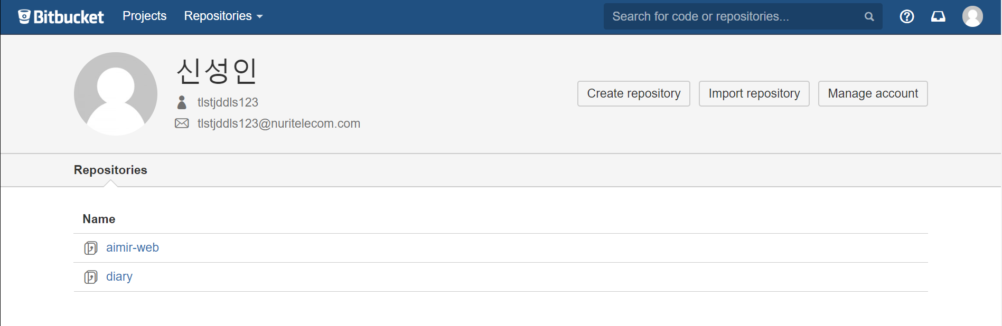
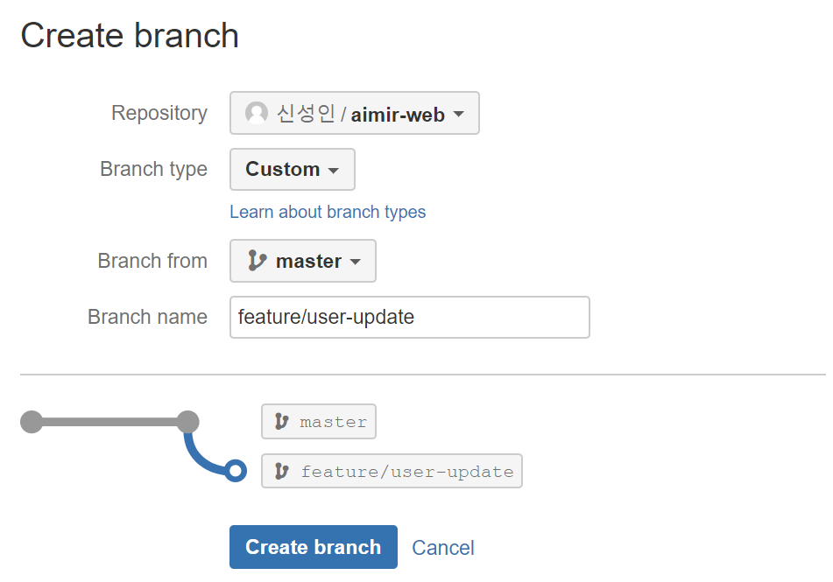
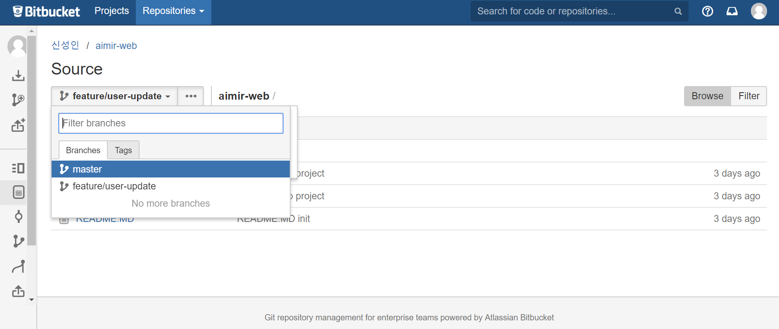
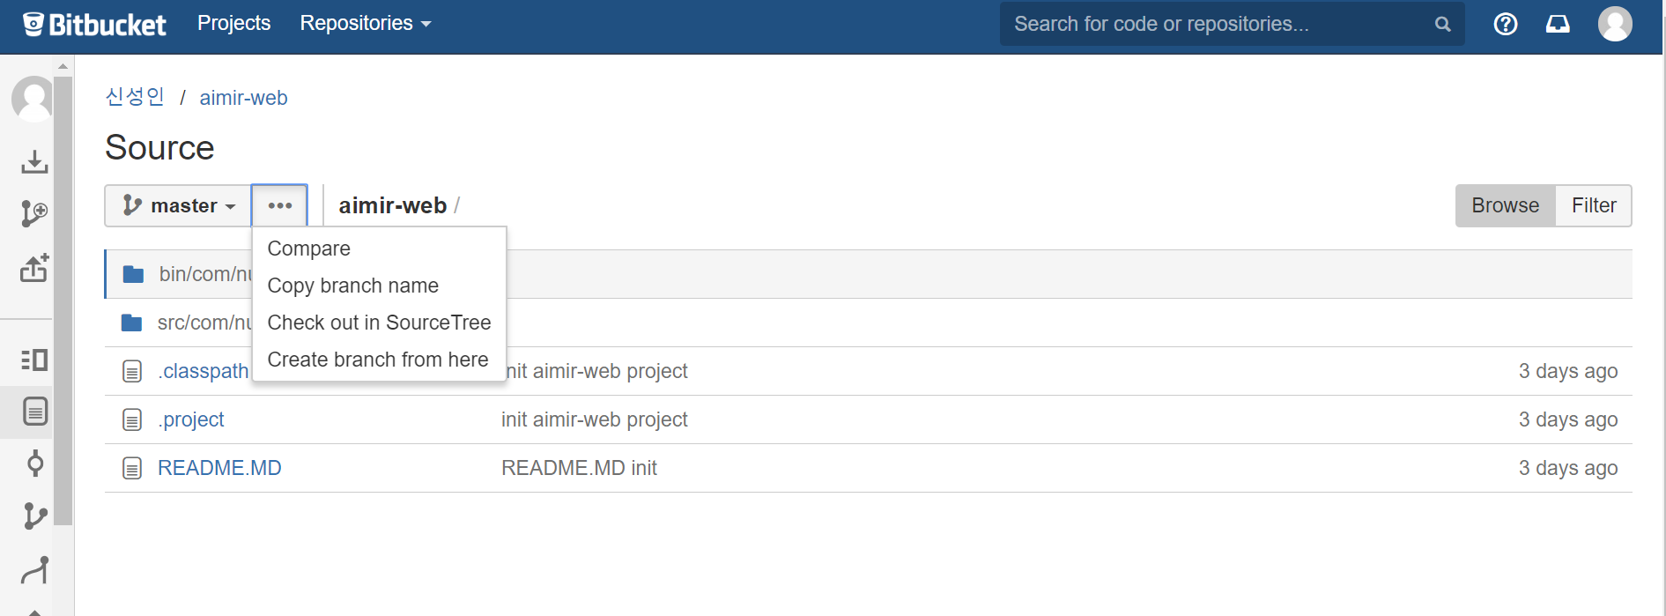
4. Git – 관리자 (branch 생성 후 개발자에게 권한 부여)
Notes:
관리자는 Bitbucket 의 계정으로 접속 후 이슈가 발생한 프로젝트 Repository로 들어갑니다.
이번엔 가상의 aimir-web 프로젝트에서 이슈가 발생했다고 가정 하겠습니다.
Aimir-web repositor로 들어가서
(클릭)
master branch를 기준으로 feature branch를 생성합니다. Create branch from here 을 클릭하면 다음과 같은 화면이 나옵니다.
(클릭)
Repository를 설정하고
Branch Type은 일단 Custom으로 둡니다.
그리고 Branch From 은 어떤 브랜치를 기준으로 새로운 분기를 만들것이냐를 선택하는 것입니다.
Branch 이름을 지정하고
Create Branch를 생성하면
(클릭)
방금 생성한 feature/user-update 브랜치가 생성된 것을 확인 할 수 있습니다.

Slide 45
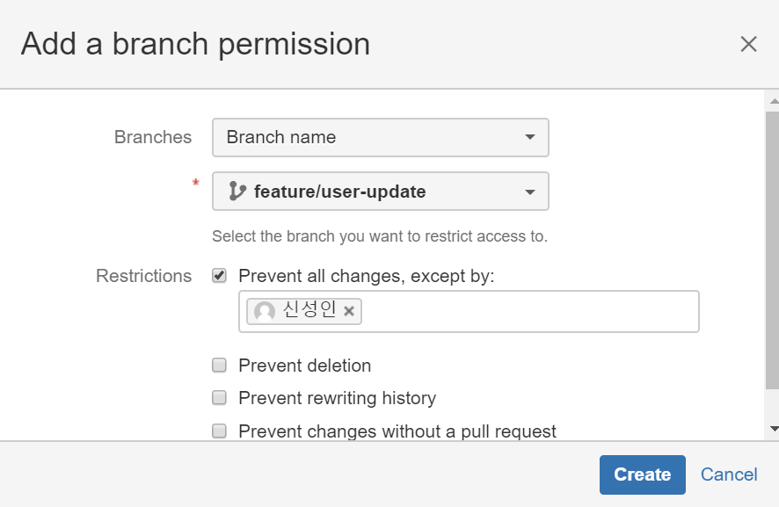
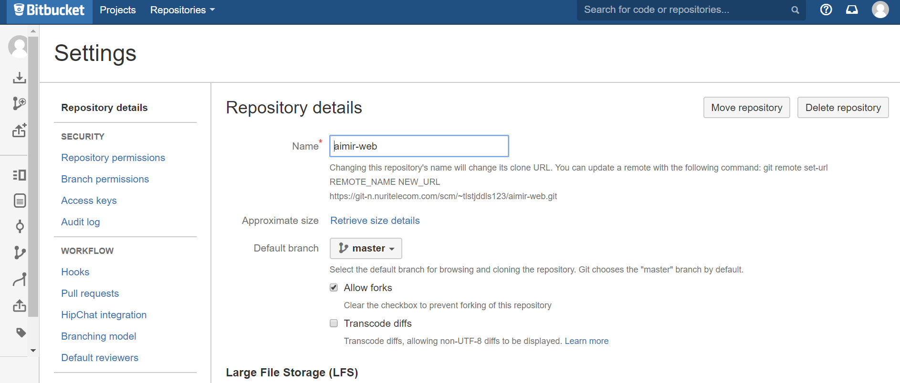
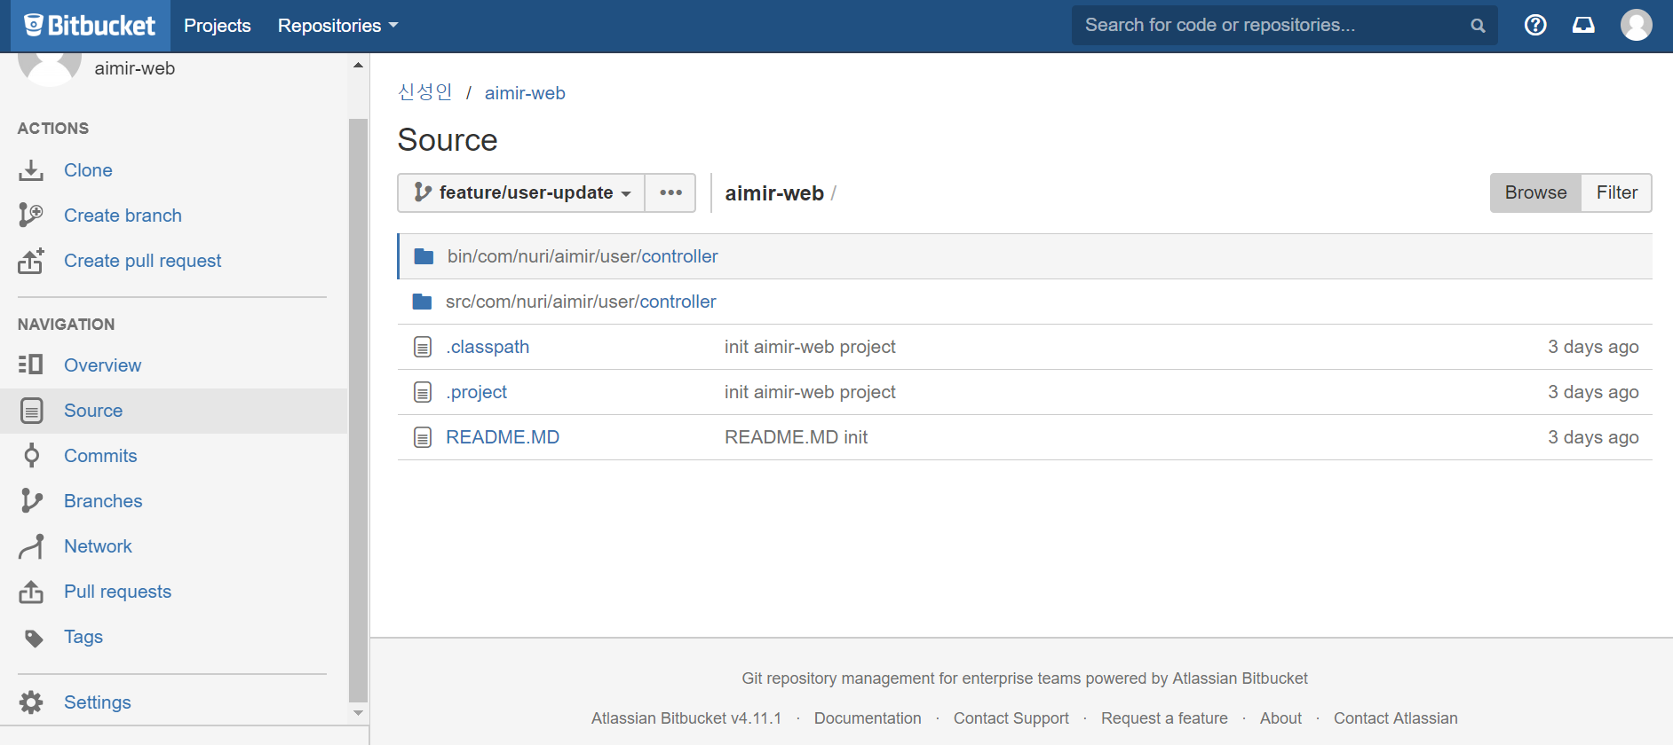
4. Git – 관리자 (branch 생성 후 개발자에게 권한 부여)
Notes:
이제 생성한 feature/user-update branch 에서 개발을 진행할 개발자에게 권한을 부여해 보겠습니다.
Bitbucket 사이트 좌측 메뉴바에 Settings를 클릭합니다.
(클릭)
Branch permission 을 클릭하면 다음과 같은 화면이 뜹니다.
(클릭)
Permission을 적용 할 Branch를 선택하고 제한 사항을 부여하는데 모든 변경 사항에 대해 제한을 부여하고 사용자를 입력하면 해당 사용자만 제외 대상이 됩니다.
CREATE를 누르면 제약사항이 해당 feature/user-update branch에 대한 제약사항이 설정이 됩니다.
현재 테스트에서는 모든 변경사항에 대한 제약조건을 부여했지만 상황에 따라 다른 제약사항을 지정하여 관리하시면 됩니다.
(클릭)

Slide 46
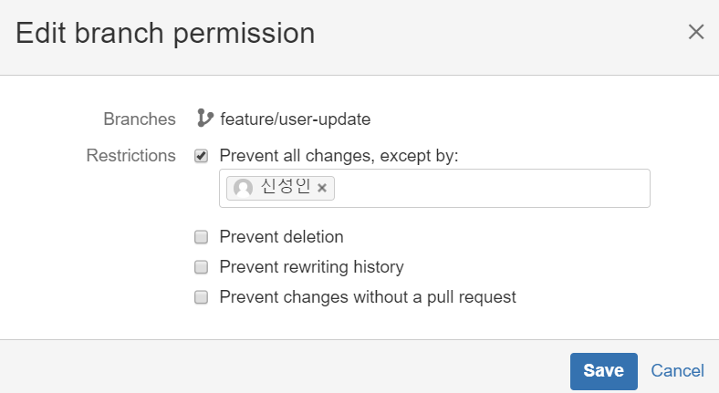
4. Git – 관리자 (branch 생성 후 개발자에게 권한 부여)
Prevent all changes - 모든 변경 사항을 제한합니다.
Prevent deletion - 삭제에 대한 사항을 제한합니다.
Prevent rewriting history - 기록을 다시 작성하는 것을 제한합니다.
Prevent changes without a pull request - pull request 없이 변경하는 것을 제한합니다.
Notes:
제한 사항에 대한 설명입니다. 원하는 제한사항을 체크 후 제한 사항에서 제외할 그룹 또는 사용자를 입력하시면
해당 제한 사상에 제외 됩니다.
이런 기능들은 지금 사용중인 Bitbucket 이 돈 내고 쓰기때문에 가능한 기능들입니다.
Bitbucket 또는 Github 등 무료 버전을 보면 이런 기능들을 찾을 수 없으실 겁니다.
(클릭)

Slide 47
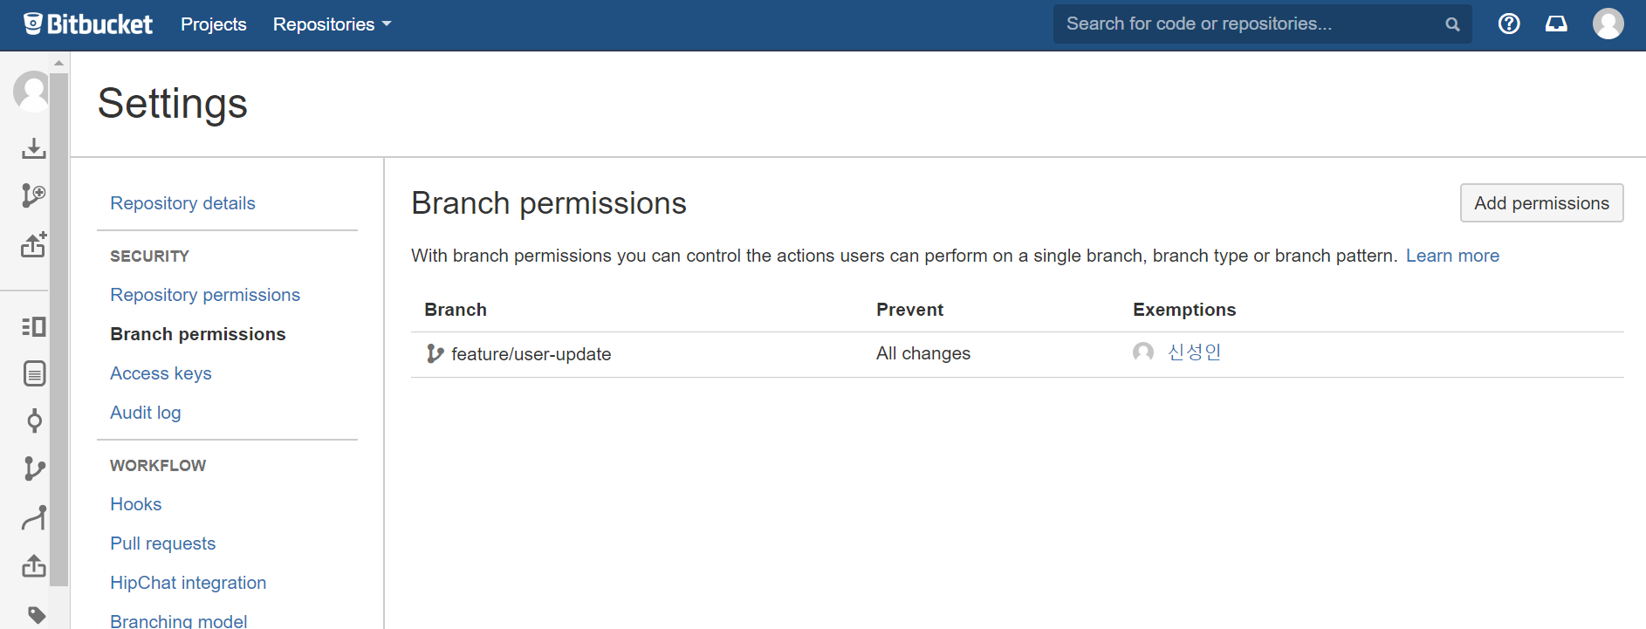
4. Git – 관리자 (branch 생성 후 개발자에게 권한 부여)
Notes:
Feature/user-update branch에 모든 변경 사항에 제한이 생겼고 ‘신성인’ 이라는 사용자만 제외 사항에 추가된 것을 확인 할 수 있습니다.
이제 이 브렌치에는 신성인이라는 사용자 만이 read write 할수 있다는 것입니다.
다른 사용자들은 해당 브랜치를 read할 수 있는 권한은 있지만 브랜치 clone 후 수정을 진행하고, 리모트로 push를 시도하면 다음과 같은 알림이 발생하면서 push 가 반려됩니다.
반려 시 메시지는 다음과 같이 발생합니다.
(클릭)

Slide 48
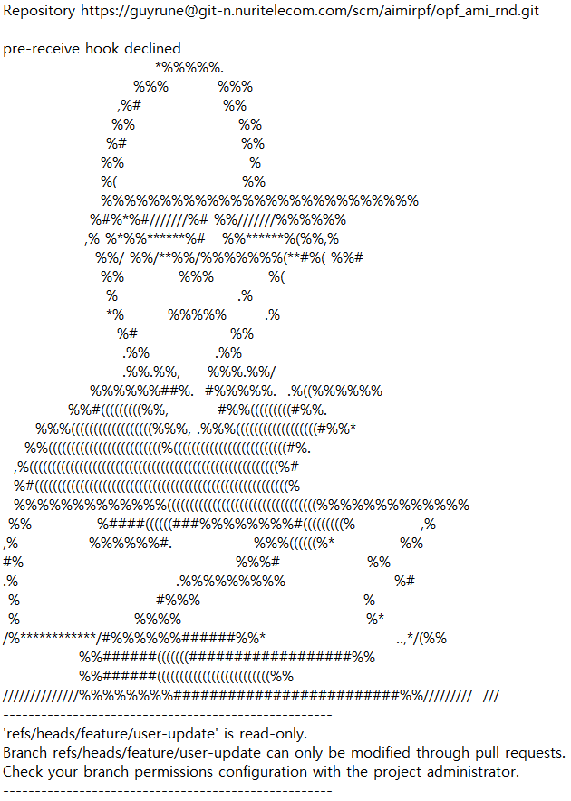
4. Git – 관리자 (branch 생성 후 개발자에게 권한 부여)
Notes:
Feature/user-update 가 read-only 라고 나오고
Pull Request 를 통해서만 수정 요청이 가능하며
해당 Branch 의 권한 설정을 프로젝트 관리자에게 확인하라는 메시지가 나옵니다.
여기에서 Pull Request 라는 용어가 나오는데요, 이 부분은 오늘은 다루지 않겠습니다.
나중에 기회가 되면 리뷰를 진행 하도록 하겠습니다.
(클릭)
혹시나해서 준비
---------------------------------------------------------------------------------------------------------------------------------------
일단 pull request 란 용어를 설명하려면 fork 라는 용어를 설명해야 하는데요. Fork 용어는 간단합니다.
[남의 접시에 있던 음식을 포크로 떠서 내 접시로 그대로 옮긴다.] 라는 의미에서 fork를 사용합니다.
이건 언제 사용이 되냐하면 Read 권한만 있는 사람이 어떠한 프로젝트에 기여를 하고 싶을 때,
또는
그룹 내에서 Commit 전 필수적으로 코드의 품질을 검사해야 할 경우 정도로 생각할 수 있습니다. 물론 다른 형태로도 사용을 하겠죠?
그래서 Fork 해 온 프로젝트에서 자신이 원하는 기능을 추가하고, 해당 프로젝트 관리자에게 이런 저런 부분을 수정해서 코드의 품질 또는 성능을 향상 시켰다.
라고 pull reques를 날리는 겁니다.
그럼 프로젝트 관리자는 해당 pull request 를 보고 변경된 소스들을 확인한 후 변경내역을 적용할지를 결정 할 것입니다.
앞으로도 해야할 내용이 많기 때문에 Fork와 pull request의 설명은 여기까지 구두로 진행하고, 필요하면 따로 준비하도록 하겠습니다.
---------------------------------------------------------------------------------------------------------------------------------------

Slide 49
4. Git – 개발자 (Clone -> 개발진행 -> Commit & Push)
관리자
개발자
개발자
master branch에서 개발용 develop branch 생성 후 개발자에게 Read/Write 권한 부여
권한 부여 받은 branch를 개인 local에 Clone
개발 진행
개발 이슈
$ git checkout –b feature/user-update
$ git checkout –b feature/user-delete
$ git checkout –b feature/*-*
$ git clone …
관리자 + 개발자
개발자
feature branch 의 변경 이력을 확인 후 Master Branch에 Merge
개발 완료 시 Remote feature Branch 에 push
$ git push …
Notes:
이제 관리자가 branch 생성, 권한 부여를 끝낸 후 개발자에게 작업을 진행하라 지시를 할 것입니다.
일단 해당 branch 를 clone 합니다.
설명은 앞서 진행한 clone과 동일하기 때문에 자세한 설명은 생략하겠습니다.
(클릭)

Slide 50
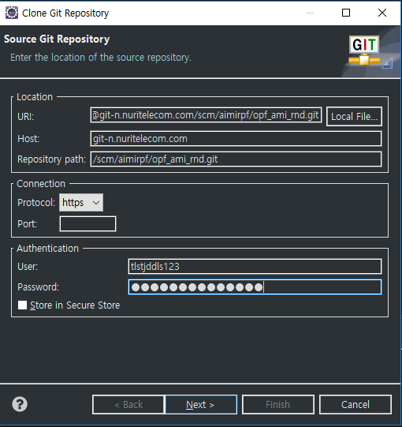
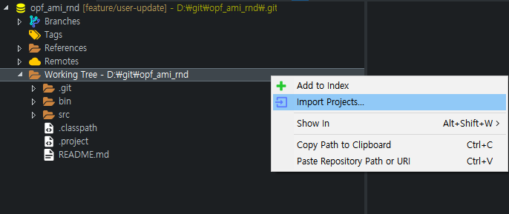
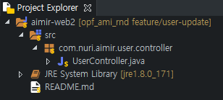
4. Git – 개발자 (Clone -> 개발진행 -> Commit & Push)
Notes:
일단 해당 branch 를 clone 합니다. Working Tree 우클릭 후 Import Project로 Eclipse Project에 프로젝트로 등록된 것을 확인 합니다.
(클릭)

Slide 51
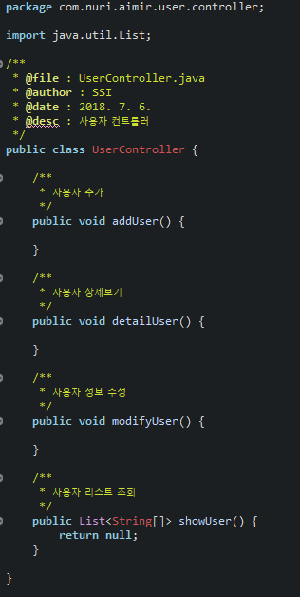

4. Git – 개발자 (Clone -> 개발진행 -> Commit & Push)
Notes:
프로젝트 Clone 이 완료 되었습니다.
해당 프로젝트에는 UserController.java 클래스가 존재하고
사용자 추가 기능과 상세보기, 정보 수정, 리스트 조회 기능이 정의 되어 있습니다.
Clone 받은 Branch의 이름이 feature/user-update 였기 때문에 사용자 정보를 수정하는 modifiUser() 에 기능을 구현하겠습니다.

Slide 52


4. Git – 개발자 (Clone -> 개발진행 -> Commit & Push)
Notes:
사용자 정보 수정 이슈에 맞춰 modifyUser 함수에 기능을 구현했습니다.
이제 이슈의 요구 조건을 완성했으므로 Remote repository의 feature/user-update Branch에 반영을 하면 됩니다.
왜냐면 지금은 Local Repository에 있는 feature/user-update branch 에서 작업을 했기 때문에 관리자가 해당 기능을 확인 하려면 Remote repository에 push를 해야 합니다.
ProjectExplorer 를 보시면 물음표가 붙어있는 것과 S표시가 붙어있는 것을 확인 할 수 있습니다.
물음표는 새로 생긴 파일을 의미하며 S는 기존에 버전 관리를 하고 있었으며 변경 된 파일이라는 것을 의미하며, 현재 Staging Area 에 반영되지 않은 수정된 파일이라는 것을 의미합니다.
(클릭)

Slide 53

4. Git – 개발자 (Clone -> 개발진행 -> Commit & Push)
Notes:
이제 개발을 완료한 프로젝트를 우클릭 해서 Team을 열어보면 여러가지 기능들이 나열 되 있습니다.
가장 위에 Commit을 눌러서 변경 내역을 Staging Area에 추가하고, Commit만 하거나 Commit & Push를 할 수 있는데
여기서는 Synchronize Workspace로 들어가서 보겠습니다.
(클릭)

Slide 54

4. Git – 개발자 (Clone -> 개발진행 -> Commit & Push)
Notes:
다음과 같은 화면이 나옵니다.
(클릭)
좌측 상단에 Synchronize 탭을 보면 프로젝트에서 수정된 내역을 보여줍니다.
UserController.java를 더블 클릭 해보겠습니다.
(클릭)

Slide 55

4. Git – 개발자 (Clone -> 개발진행 -> Commit & Push)
Local에서 수정한 파일
Remote 의 원본 파일
Notes:
UserController.java 파일은 새로 생성된 파일이 아니라 원격 저장소에서 받아온 후 modifyUser 기능을 구현하기 위해 수정된 파일입니다.
그래서 수정한 상태의 파일과, Remote Repository에 있는 원본 파일을 비교하여 보여 주면서 어떤 코드가 변경 되었는지 확인할 수 있습니다.
(클릭)

Slide 56

4. Git – 개발자 (Clone -> 개발진행 -> Commit & Push)
Notes:
Remote Repository에는 존재하지 않는 UserDAO 파일 같은 경우 새로운 파일이기 때문에 해당 파일의 내용만 보여줍니다.
(클릭)

Slide 57

4. Git – 개발자 (Clone -> 개발진행 -> Commit & Push)
프로젝트 우클릭 -> commit -> Git Staging 영역이 보임 해당 탭이 보이지 않으면 Window -> show view -> other -> git -> Git Staging
Notes:
자, 이제 Local Repository 에서 작업한 내역을 Remote Repository로 push 하기 위한 절차를 설명 하겠습니다.
아직 로컬의 변경 내역을 Commit 시키지 않았기 때문에 Commit부터 시켜야 합니다.
만약 위의 Git Staging Tab이 보이지 않을 경우 Windows -> show view -> other -> git -> Git Staging 을 클릭하시면 됩니다.
(클릭)
직전에 작업한 파일 3개가 Unstaged Changes에 있는 것을 확인 할 수 있습니다.
해당 영역에 있는 파일들은 수정이 된 상태이지만 Commit 시에 반영이 되지 않는 상태임을 뜻합니다.
그렇다면 커밋에 반영시키려면 어떻게 해야 할까요?
바로 $ git add 명령어를 사용해서 Commit 에 반영될 파일을 Staged 상태로 바꿔주는 것입니다.
(클릭)

Slide 58

4. Git – 개발자 (Clone -> 개발진행 -> Commit & Push)
$ git push
Remote Repository
$ git add [file]
Local Repository
Working Directory
Staging Area
$ git commit
$ git rm [file]
$ git pull $ git clone
$ git add .
Notes:
위의 3개의 파일은 현재 Working Directory에서 작성만 된 Modified 상태의 파일이고 Commit에 반영되지 않는 파일 들입니다.
이제 이 파일을 Staging Area로 이동 시키겠습니다.
만약 명령어로 진행을 하고싶다면 (클릭) $ git add . 명령어를 사용해서 반영 시킬 수 있습니다. 저기에 . 은 작업한 모든 파일을 스테이징에 올리겠다는 의미 입니다.
하지만 이클립스에서는 간단하게 명령어를 대신 해줄 GUI가 있으니 편하게 진행하겠습니다.

Slide 59
4. Git – 개발자 (Clone -> 개발진행 -> Commit & Push)
2
1
Staging Area에 등록 할 파일을 선택 후 Drag & Drop 시킨다.
Staging Area에 등록 할 파일을 선택 후 2번 아이콘을 클릭한다.
Notes:
이클립스에서 git add 명령어를 실행시켜주는 방법은 다음과 같습니다.
첫번째 Staging Area에 등록 할 파일을 선택 후 Drag & Drop 시킨다.
두번째 2번 아이콘을 클릭한다. 입니다. + 하나가 들어간 아이콘은 선택된 파일만 Staged 시키고 ++는 Unstaged 파일을 모드 Staged로 바꿉니다.
(클릭)
이제 수정된 파일이 모두 Staging Area에 올라간 상태가 됐습니다.
(클릭)

Slide 60

4. Git – 개발자 (Clone -> 개발진행 -> Commit & Push)
$ git commit –m “feature/user-update 사용자 수정 기능 구현 완료”
Commit Message를 작성한다.
Commit 한다.
Remote Repository에 Push 한다.
$ git push –u origin feature/user-update
Notes:
작업한 파일이 Staging 영역에 올라 갔으므로 Commit 시 해당 Local Repository에 이력이 반영됩니다.
(클릭)
Commit 시 commit message가 필요하기 때문에 메시지를 작성하고 너무 자세히 적을 필요는 없지만 어떤 작업을 했는지 명확히 작성하는 것이 좋습니다.
(클릭)
이제
(클릭)
Commit 과 Push를 같이 할 것인지
(클릭)
Commit만 진행할 것인지 선택을 하면 됩니다.
Commit을 하면 $ git commit -m “위에 작성한 커밋 메시지” 명령어가 실행 되는 것이고,
Commit and push를 하면 commit 명령어 실행 후 push 명령어가 같이 실행되는 것입니다.
우리는 원격지에 push도 함께하길 바랬기 때문에 Commit and push를 실행하겠습니다.
(클릭)

Slide 61

4. Git – 개발자 (Clone -> 개발진행 -> Commit & Push)
Notes:
Push가 끝나면 Remote 저장소에 반영이 잘 되었는지 확인 하겠습니다.
한번에 변경된 이력을 확인 하려
(클릭)
Filter 로 전체 이력을 보니
(클릭)
방금 작업해서 Push한 내역이 정상적으로 반영 되어 있음을 확인 할 수 있습니다.

Slide 62
4. Git – 개발자 (Clone -> 개발진행 -> Commit & Push)
관리자
개발자
개발자
master branch에서 개발용 develop branch 생성 후 개발자에게 Read/Write 권한 부여
권한 부여 받은 branch를 개인 local에 Clone
개발 진행
개발 이슈
$ git checkout –b feature/user-update
$ git checkout –b feature/user-delete
$ git checkout –b feature/*-*
$ git clone …
관리자 + 개발자
개발자
feature branch 의 변경 이력을 확인 후 Master Branch에 Merge
개발 완료 시 Remote feature Branch 에 push
$ git push …
Notes:
이제 위의 단계를 완료 했고, 개발을 했으니 반영을 해야하니 master branch에 반영 할 차례 입니다.
(클릭)

Slide 63
Remote Repository Merge
Notes:
Merge 작업을 하려면 관리자의 권한이 필요하고, 현재 개발한 feature/user-update 변경 내역이 master branch와 충돌이 날 일이 전혀 없다는 확신을 할 수 없기 때문에
Merge 하는 날은 관리자와 개발 당사자가 같이 Merge를 진행하는 것이 좋습니다.
(클릭)

Slide 64


Remote Repository
Master
Feature/user-update
원본 소스
원본 소스
origin Feature/user-update
원본 소스 + 사용자 수정 기능
Local Repository
Notes:
지금 화면은 Local Repository 의 소스를 Remote Repository로 push 하지 않았을 때 소스의 상태를 나타냅니다.
추가 기능은 로컬에만 가지고 있겠죠?
추가기능이 개발 된 소스를 프로젝트 관리자에게 적용(Merge) 요청을 하려면 Remote Repository에 있는 동일한 branch 로 PUSH를 시키면 됩니다.
(클릭)

Slide 65
Remote Repository
Master
Feature/user-update
원본 소스
원본 소스 + 사용자 수정 기능
????????? ?????????
PUSH
origin Feature/user-update
원본 소스 + 사용자 수정 기능
Local Repository
Notes:
여기까지의 과정이 지금까지 본 PPT의 전체 과정 입니다.
하지만 아직 끝난게 아닙니다. 이 사용자 수정 기능을 요구로 하는 사용자들이 사용하도록 반영하기 위해서는
(클릭) 현재 운영중인 master branch에 feature/user-update branch의 소스를 반영 시켜야 하기 때문입니다.

Slide 66

MERGE
Notes:
이러한 과정을 MERGE라고 합니다.
독립적으로 운영 소스는 유지하고 추가 개발시에 새로운 브랜치를 생성 시켜 개발을 완료 한 후
운영 소스와 병합을 하는 과정입니다.
이 과정은 대부분 혼자 하지 않습니다. 물론 1인 개발 프로젝트라면 얘기가 달라지겠지만, 적어도 2명이상부터는
(클릭) 소스코드 관리자와 (클릭) 개발자가 (클릭) 시간을 맞춰서 진행을 하게 됩니다.
이유는 다음과 같습니다.
(클릭)

Slide 67
Remote Repository
Master
Feature/user-update
원본 소스
MERGE
원본 소스 + 사용자 수정 기능
PUSH
origin Feature/user-update
원본 소스 + 사용자 수정 기능
Local Repository
Notes:
지금 우리가 진행한 프로젝트를 push하고 merge를 하게 되면 원본 소스인 Master Branch는 아무 변화가 없이 원본 상태 그대로이기 때문에 Comflict (충돌)이 나지 않습니다.
하지만 다음과 같은 상황에는 Comflict(충돌)이 일어날 수 있습니다.
(클릭)

Slide 68
Remote Repository
Master
Feature/user-delete
Feature/user-select
원본 소스
원본 소스
원본 소스
Clone
Clone
개발자 1
개발자 2
Feature/user-delete
Feature/user-select
원본 소스
원본 소스
Local Repository
Local Repository
Notes:
상황은 다음과 같습니다.
사용자 삭제기능을 개발하는 이슈, 하나는 사용자 정보 조회 기능을 조회하는 이슈가 발생 했습니다.
2개의 기능을 1명의 개발자가 아닌 2명의 개발자가 나눠서 작업을 해서 개발 시간을 줄이기로 했습니다.
그래서 프로젝트 관리자가 Feature/user-delete branch 하나를 생성하고 feature/user-select branch를 생성시켜 개발자 1과 2에게 서로 업무를 분담 시켰습니다.
(클릭) 개발자 1은 user-delete branch 를 clone 해서 작업을 진행했고,
(클릭)개발자 2는 user-select branch 를 clone 해서 작업을 진행 했습니다..
(클릭)

Slide 69
Remote Repository
Master
Feature/user-delete
Feature/user-select
원본 소스
원본 소스 + delete 기능 + 공통 기능 수정
원본 소스 + delete 기능 + 공통 기능 수정
PUSH
PUSH
개발자 1
개발자 2
Feature/user-delete
Feature/user-select
원본 소스 + delete 기능 + 공통 기능 수정
원본 소스 + select 기능 + 공통 기능 수정
Local Repository
Local Repository
Notes:
시간이 지난 후 2명의 개발자가 기능 개발을 완료했다고 프로젝트 담당자에게 각자의 Remote branc에 push를 했다고 보고했습니다.
그래서 관리자가 확인하고 하고 혼자서 MERGE를 진행 하기로 했습니다.
(클릭)

Slide 70
Remote Repository
Master
원본 소스
Feature/user-delete
Feature/user-select
원본 소스 + delete 기능 + 공통 기능 수정
원본 소스 + select 기능 + 공통 기능 수정
MERGE 1
개발자 1
개발자 2
Feature/user-delete
Feature/user-select
원본 소스 + delete 기능 + 공통 기능 수정
원본 소스 + select 기능 + 공통 기능 수정
Local Repository
Local Repository
Notes:
처음으로 개발자 1이 진행한 user-delete 소스를 원본 소스와 병합을 진행합니다.
Master source는 다음과 같아지겠죠
(클릭)

Slide 71
Remote Repository
Master
원본 소스 + delete 기능 + 공통 기능 수정
Feature/user-delete
Feature/user-select
원본 소스 + delete 기능 + 공통 기능 수정
원본 소스 + select 기능 + 공통 기능 수정
MERGE 1
개발자 1
개발자 2
Feature/user-delete
Feature/user-select
원본 소스 + delete 기능 + 공통 기능 수정
원본 소스 + select 기능 + 공통 기능 수정
Local Repository
Local Repository
Notes:
이때 아무 충돌 없이 병합이 진행 되는데, 이런 상태에서 이뤄지는 병합 방식을 ‘Fast-forward’ 방식 이라 합니다.
Fast-Forward란, Master 브랜치 관점에서 Merge 시킬 branch 즉 user-delete branch 가 가리키고 있는 커밋이 현재 Master branch 가 가리키는 것보다 ‘앞으로 진행한＇커밋이기 때문에 Master branch 포인터는 더 앞에있는 커밋으로 이동한다.
이런 방식을 ‘Fast forward’ 라고 부릅니다.
혹시 이부분 이해 가시는 분 계시나요?
(클릭)

Slide 72
Remote Repository
Master
Feature/user-delete
Feature/user-select
원본 소스
원본 소스
원본 소스
HEAD
Master
user-delete
C0
C1
user_select
Notes:
말로 표현해서 모든 분들을 제가 이해 시키기엔 제 내공이 아직 부족해서 그림으로 준비해봤습니다.
처음 user-delect와 user-select 이슈가 발생해서 master branch에서 2개의 branch를 생성시켰을 당시 브랜치의 상태를 나타냅니다.
여기에서 HEAD는 현재 브랜치의 최신 커밋을 가르키는 포인터 입니다.
(클릭)

Slide 73
Remote Repository
Master
원본 소스
Feature/user-delete
Feature/user-select
원본 소스 + delete 기능 + 공통 기능 수정
원본 소스
HEAD
Master
user-delete
C0
C1
C2
user_select
Notes:
개발자 1번이 user-delete branch 를 clone 후 사용자 삭제 코드를 작성 후 commit -을 시켜서 Remote Repository에 push 를 했습니다.
Git에서 commit이 발생 하면 늘 최신 커밋은 이전 커밋을 기억하고 있습니다.
그럼 새로운 commit 이 user-delete에서 발생했기 때문에 상태가 이렇게 바뀌었습니다.
(클릭)

Slide 74
Remote Repository
Master
원본 소스
Feature/user-delete
Feature/user-select
원본 소스 + delete 기능 + 공통 기능 수정
원본 소스 + select 기능 + 공통 기능 수정
Master
user-delete
C0
C1
C2
C3
user_select
HEAD
Notes:
다음으로 개발자 2번이 user-select branch 를 clone 후 사용자 삭제 코드를 작성 후 commit –을 시켜서 Remote Repository에 push 를 했습니다.
그럼 새로운 commit 이 user-select 에서 발생했기 때문에 상태가 이렇게 변경이 됩니다.
자 그림이 여기까지 나온 이유는 ‘Fast-Forward’를 설명하기 위함 이었는데요, 그럼 Fast-Forward가 어떻게 진행 되는지 다시 한번 그림을 통해 설명을 드리겠습니다.
제가 이전에 Fast-forward에 대해 이렇게 설명했습니다.
(클릭)

Slide 75
Remote Repository
Master
원본 소스
Feature/user-delete
Feature/user-select
원본 소스 + delete 기능 + 공통 기능 수정
원본 소스 + select 기능 + 공통 기능 수정
HEAD
Master
user-delete
C0
C1
C2
C3
user_select
Notes:
Fast-Forward란,
Master 브랜치 관점에서 (클릭)
Merge 시킬 branch 즉 (클릭) user-delete branch 가
가리키고 있는 커밋이 (클릭) C2라는 커밋이! (강조)
현재 Master branch 가 가리키는 C1 Commit 보다
‘앞으로 진행한＇커밋이기 때문에 ----- 여기서 앞으로 진행했다고 해서 그림에 나오는 포인터 방향때문에 그럼 C0인가? 라고 생각하시는분이 없으시길 바랍니다.
기본적으로 Git은 커밋내역이 저장될 때 최신커밋은 항상 바로 직전 커밋의 Hash 값을 가지고 있기 때문에 화살표의 방향이 역방향이 되는 것이 맞습니다.
그래서 (다음장)
(클릭)

Slide 76
Remote Repository
Master
원본 소스 + delete 기능 + 공통 기능 수정
Feature/user-delete
Feature/user-select
원본 소스 + delete 기능 + 공통 기능 수정
원본 소스 + select 기능 + 공통 기능 수정
HEAD
Master
user-delete
C0
C1
C2
C3
user_select
Notes:
Master branch 포인터는 더 앞에있는 커밋으로 이동한다.
이게 Fast-Forward Merge 방식 입니다.
그래서 Remote Repository의 소스는 다음과 같아집니다. (클릭)
(다음페이지)

Slide 77
자 그럼 Merge를 할 때 관리자와 개발자가 모여서 Merge를 진행해야 한다고 시작해 놓고 지금까지 그럴 일이 없는 거 같은데 어쩌라는 건가요?
Notes:
자 그럼 Merge를 할 때 관리자와 개발자가 모여서 Merge를 진행해야 한다고 시작해 놓고 지금까지 그럴 일이 없는 거 같은데 어쩌라는 건가요?
라는 생각이 드실 수 있습니다. 맞습니다. 지금까지의 상황처럼 Fast-forward Merge만 발생한다면 그냥 아무나 Merge를 시켜도 상관이 없었습니다.
하지만 이런 상황만 존재하지는 않겠죠… 지금 사용하고 있는 SVN에서도 소스간 충돌 상황을 많이 경험 하셨으리라 생각합니다.

Slide 78
HEAD
Master
user-delete
C0
C1
C2
C3
user_select
Notes:
앞서 본 fast-forward 에서는 충돌이 일어나지 않지만
현재 상황은 다르릅니다. 현재 시점에서 master branch에 user-select branch를 병합하려 하면 fast-forward merge가 아닌
3-way merge로 병합을 진행하게 됩니다. Master branch 가 가르키는 커밋(C2)가 user-select branc의 조상(C1)이 아니므로 ‘Fast-Forward’ 로 Merge를 하지 않는다.
이런 경우에 만약 user-select에서 수정한 내역과 user-delete에서 수정했던 내역이 겹치면 충돌(Conflice) 메시지를 출력한다.

Slide 79


Notes:
이클립스에서 Merge 실행시 Conflict(충돌)이 발생하면 다음과 같은 메시지가 발생하고,
우측과 같이 나온다,
<<<<<<<<<<<<< HEAD
부터
====
까지 있는 메시지가 master에 있던 내용이고,
아래로
>>>>>>>>> refs/heads/user-select
까지의 내용이 병합하려 했던 user-select branch의 내용이다.
이럴 때 해당 파트를 개발했던 개발자들이 같이 있어야 한다.
어떤 코드를 사용하고 싶은지 서로 조율을 해야하기 떄문입니다.
이제 당사자들을 불러서 위의 코드 중 반영 할 코드를 정리하고
(클릭)

Slide 80

Notes:
Conflict 상황을 제거 한 후 Commit을 진행하면 모든 Branch Merge 상황이 끝납니다.

Slide 81
Remote Repository
Master
원본 소스 + delete 기능 + 공통 기능 수정
Feature/user-delete
Feature/user-select
원본 소스 + delete 기능 + 공통 기능 수정
원본 소스 + select 기능 + 공통 기능 수정
MERGE 2
개발자 1
개발자 2
Feature/user-delete
Feature/user-select
원본 소스 + delete 기능 + 공통 기능 수정
원본 소스 + select 기능 + 공통 기능 수정
Local Repository
Local Repository
Notes:
(클릭)
Master branch 입장에서는 이미 개발자 1이 수정한 [공통 기능 수정] 내역을 반영 한 상황이기에 개발자 2가 수정한 [공통 기능 수정] 사항을 반영할 수 없는 상황이 된 것입니다.
(클릭)

Slide 82
: Master branch
: develop branch
: feature branch
: hotfix branch
: release branch
feature
develop
release
hotfix
master
Tag ver1.0
사용자 정보 암호화
사용자의 급한 요청으로 인해 게시판 기능 추가 master, develp에 merge 그리고 hotfix branch 삭제
OTP 로그인 기능 개발
Tag ver1.1 (게시판 기능 추가됨)
사용자 삭제 기능이 개발이 완료되고 반영 전 release로 분기
사용자 수정 기능 추가 개발
Release 에서 버그를 확인하여 버그 수정
Tag ver1.1.1 (사용자 삭제 기능 추가된 버전)
Bugfix 후 master와 develop에 merge
Tag ver1.2.0 (게시판, 사용자 삭제, 사용자 수정, OTP로그인 적용된 버전)
사용자 수정, OTP기능이 추가된 release branch 생성 후 버그가 없을 시 master, develop branch에 merge
Notes:
전 페이지에서 git flow 그림이 영어로 되어있었는데 간단하게 한글로 다시 정리해봤습니다. 가장 위에 네모 박스로 있는 feature, develop, release, hotfix, maste는 각각의 역할이 다른 branch 입니다.
(클릭)
여기에서 master branch 가 실제 운영되는 branch 이고, develop branch 가 개발 전용 branch 입니다. 운영 소스와 개발 소스가 분리되어 관리하는 정책입니다.
Master와 develop branch는 삭제되지 않고 끝까지 유지됩니다.
Release branch는 develop branch 에서 개발이 완료된 소스를 실제 master branch에 반영하기에 분기하는 branch 입니다. Release branch에서 간단한 버그 확인 후 수정하고 develop branch와 master branch로 반영을 하게 됩니다.
Release branch 도 상황에 따라 버전 별로 유지를 시킬 수도 있고 버전 별 Branch로 관리 할 필요 없다 하면 지워도 되는 branch 입니다. 운영을 어떻게 할지는 선택 사항입니다.
(클릭)
이제 나머지 feature 와 hotfix branch 가 남았습니다. Feature branch는 develop branch 에서 분기되는 branch 로 개발 시 기능별 feature branch 를 생성시켜 진행하고,
기능 개발 완료 시 다시 develop branch 에 merge 시킨 후 삭제시키는 branch 입니다. LifeCycle이 짧은편에 속하는 branch 입니다.
Hotfix branch는 운영되고 있는 master branch 에서 긴급하게 수정할 사항이 생겼을 때 처리하기 위한 branch 입니다. 크리티컬한 버그가 발생 했다거나 사용자가 급하게 반영을 요구하는 경우 사용 할 수 있습니다.
Hotfix branch 도 Feature branch와 동일하게 해당 이슈가 종료되면 삭제가 되지만 hotfix 에서 처리된 내용은 develop branch와 master branch 에 모두 반영 후 삭제 합니다.

Slide 83
: Master branch
: develop branch
: feature branch
: hotfix branch
: release branch
feature
develop
release
hotfix
master
Tag ver1.0
Feature/user-delete Branch Delete
사용자 삭제 기능 (feature/user-delete)
Hotfix/add-board Branch Delete
사용자의 급한 요청으로 인해 게시판 기능 추가 완료 후 develop, master merge 후 delete branch
OTP 로그인 (feature/otp-login)
Tag ver1.1 (게시판 기능 추가됨)
사용자 삭제 기능이 개발이 완료되고 반영 전 release로 분기
사용자 수정 기능 추가 개발
Release 에서 버그를 확인하여 버그 수정
Feature/user-otp-login Branch Delete
Tag ver1.1.1 (사용자 삭제기능 추가)
Bugfix 후 master와 develop에 merge
사용자 수정, OTP기능이 추가된 release branch 생성 후 버그가 없을 시 master, develop branch에 merge
Tag ver1.2.0

Slide 84
4. Git – Branch 관리 전략
Notes:
프로젝트에 UserController.java 클래스에는 사용자추가, 상세보기, 수정, 리스트 조회 기능이 구현 되어있다고 가정합니다.
branch의 장점을 살리기 위해 master branch는 보존하며 develop branch 를 생성하여 기능 개발은 develop branch 에서만 개발 하고,
개발이 완료 되면 master branch에 develop branch를 merge 명령어를 통해 소스를 병합 시키고, 해당 master branch를 Remote Repository에 push를 시키는 흐름으로 진행 하겠습니다.

Slide 85
4. Git – reset, revert
Reset
$ git reset <옵션> <돌아가고싶은 커밋>
위와 같은 커밋이 발생했다고 가정하겠습니다. A가 가장 처음 commit 내역입니다. $ git reset --soft A => [Local Repository]만 A 시점으로 이동합니다. $ git reset --mixed A => [Staging Area]와 [Local Repository] 를 A 시점으로 이동합니다. $ git reset --hard A => [Working Directory], [Staging Area] , [Repository]를 A시점으로 이동 합니다.
C
B
A
$ git add [file]
Local Repository
Working Directory
Staging Area
$ git commit
$ git rm [file]

Slide 86



4. Git - $ git reset --soft <commit>
5일차 까지 작성한 일기를 3일차에 작성한 일기 상태로 되돌려 보자. $ git reset --soft c5547….0e6 Working tree 와 Index는 보존 시키고 Repository 정보만 변경
실행

Slide 87
4. Git – $ git reset –soft <commit>
[5 day commit] Working tree
[5 day commit] Index
[5 day Commit] Repository
$ git reset --soft [3 day commit]
[5 day commit] Working tree
[5 day commit] Index
[3 day Commit] Repository

Slide 88


4. Git - $ git reset --mixed <commit>
5일차 까지 작성한 일기를 3일차에 작성한 일기 상태로 되돌려 보자. $ git reset --soft c5547….0e6 Woking tree는 보존하고 Index와 Repository를 이동 시킵니다.
실행

Slide 89
4. Git - $ git reset --mixed <commit>
[5 day commit] Working tree
[5 day commit] Index
[5 day Commit] Repository
$ git reset --mixed [3 day commit]
[5 day commit] Working tree
[3 day commit] Index
[3 day Commit] Repository

Slide 90



4. Git - $ git reset --hard <commit>
5일차 까지 작성한 일기를 3일차에 작성한 일기 상태로 되돌려 보자. $ git reset --hard c5547….0e6 커Working Tree, Index, Repository 모두 변경합니다.
실행

Slide 91
4. Git - $ git reset --hard <commit>
[5 day commit] Working tree
[5 day commit] Index
[5 day Commit] Repository
$ git reset --hard [3 day commit]
[3 day commit] Working tree
[3 day commit] Index
[3 day Commit] Repository

Slide 92

4. Git – 원하는 시점으로 돌아가기
$ git reset 명령어로 과거의 commit 시점으로 돌아간 후 다시 원하는 시점으로 돌아갈 수 있을까?
Git 은 이력을 삭제하지 않는다.
방법 1.
$ git reset --hard ORIG_HEAD -> 위험한 명령을 하기 전에 현재 Branch에 HEAD가 가리키고 있는 Commit 정보를 ORIG_HEAD에 보관한다.
방법 2.
$ git reflog 로 확인 후 reset으로 돌아가기
$ git reset --hard <돌아가려하는 commit 시점>

Slide 93

4. Git – Branch
Branch는 언제 사용할까요?
Notes:
모든 버전 관리 시스템은 브랜치를 지원합니다. 우리는 개발을 하다보면 프로젝트를 여러 개로 복사해야 할 일이 생기는데요.
프로젝트를 통째로 복사 하고나서 원본 코드와 상관없이 독립적으로 개발을 진행할 수 있는데 이렇게 독립적으로 개발하기 위해 만드는 것이 브랜치 입니다.

Slide 94
4. Git – Branch + Merge (1)
HEAD
Master
Aimir에서 사용자 로그인시 OTP인증과 사용자 정보 암호화를 추가하는 이슈(iss53)가 추가되어 이슈를 처리하려 한다.
iss53 Branch를 생성한다.
$ git branch iss53
C0
C1
iss53
※ HEAD : 현재 작업중인 Branch의 최신 Commit을 가르킨다.

Slide 95
4. Git – Branch + Merge (1)
HEAD
Master
Aimir에서 사용자 로그인시 OTP인증과 사용자 정보 암호화를 추가하는 이슈(iss53)가 추가되어 이슈를 처리하려 한다.
iss53 Branch를 생성한다.
$ git branch iss53
3. iss53 branch로 checkout 한다.
$ git checkout iss53
C0
C1
iss53
HEAD
※ HEAD : 현재 작업중인 Branch의 최신 Commit을 가르킨다.

Slide 96
4. Git – Branch + Merge (1)
Master
Aimir에서 사용자 로그인시 OTP인증과 사용자 정보 암호화를 추가하는 이슈(iss53)가 추가되어 이슈를 처리하려 한다.
iss53 Branch를 생성한다.
$ git branch iss53
3. iss53 branch로 checkout 한다.
$ git checkout iss53
4. 위 2개의 명령어를 한번에 실행 시키는 명령어는 아래와 같다
$ git checkout –b iss53
C0
C1
iss53
HEAD
※ HEAD : 현재 작업중인 Branch의 최신 Commit을 가르킨다.

Slide 97
4. Git – Merge
Master
Iss53 branch를 Checkout했기 때문에 (즉, HEAD는 iss53 branch를 가르킴) 뭔 일을 하고 commit을 진행하면 iss53 branch가 앞으로 진행한다.
$ vim aimir-web-login.txt OTP로그인 소스 추가
$ git add aimir-web-login.txt
$ git commit –m “added otp login logic”
C0
C1
iss53
HEAD

Slide 98
4. Git – Merge
Master
Iss53 branch를 Checkout했기 때문에 (즉, HEAD는 iss53 branch를 가르킴) 뭔 일을 하고 commit을 진행하면 iss53 branch가 앞으로 진행한다.
$ vim aimir-web-login.txt OTP로그인 소스 추가
$ git add aimir-web-login.txt
$ git commit –m “added otp login logic”
C0
C1
C2
iss53
HEAD

Slide 99
4. Git – Merge
그런데 iss53의 OTP 인증절차 처리 완료 후 운영중인 사이트에 결재 관련 문제가 생겨 즉시 반영해야 하는 상황이 발생했다.
Iss53의 사용자 정보 암호화 기능은 구현되지 않은 상황이며, 소스가 섞이는 상황을 방지하기 위해 iss53은 그대로 놔두고 hotfix branch를 생성 후 해결하기로 한다.
Iss53에서 작업하던 모든 내용은 commit 시켜야 checkout을 할 수 있으니, 작업을 중단하고 commit 한다. $ git commit –am “일단 커밋“
Master
C0
C1
C2
iss53
HEAD

Slide 100
4. Git – Merge
HEAD
그런데 iss53의 OTP 인증절차 처리 완료 후 운영중인 사이트에 결재 관련 문제가 생겨 즉시 반영해야 하는 상황이 발생했다.
Iss53의 사용자 정보 암호화 기능은 구현되지 않은 상황이며, 소스가 섞이는 상황을 방지하기 위해 iss53은 그대로 놔두고 hotfix branch를 생성 후 해결하기로 한다.
Iss53에서 작업하던 모든 내용은 commit 시켜야 checkout을 할 수 있으니, 작업을 중단하고 commit 한다. $ git commit –am “일단 커밋“
master branch로 이동한다. $ git checkout master
Master
C0
C1
C2
iss53

Slide 101
4. Git – Merge
HEAD
hotfix
그런데 iss53의 OTP 인증절차 처리 완료 후 운영중인 사이트에 결재 관련 문제가 생겨 즉시 반영해야 하는 상황이 발생했다.
Iss53의 사용자 정보 암호화 기능은 구현되지 않은 상황이며, 소스가 섞이는 상황을 방지하기 위해 iss53은 그대로 놔두고 hotfix branch를 생성 후 해결하기로 한다.
Iss53에서 작업하던 모든 내용은 commit 시켜야 checkout을 할 수 있으니, 작업을 중단하고 commit 한다. $ git commit –am “일단 커밋“
master branch로 이동한다. $ git checkout master
5. hotfix branch를 생성한다
$ git checkout –b hotfix
Master
C0
C1
C2
iss53

Slide 102
4. Git – Merge (Fast-forward)
HEAD
결재 관련 Hotfix 작업을 완료하고 commit 하면 그림과 같은 상태가 된다. $ vim aimir-web-payment.txt -> payment hotfix mission success 로직 추가 $ git commit –am “payment hotfix mission success”
hotfix의 작업이 완료되고 운영되고 있는 사이트에 즉시 반영을 해야하기 때문에 Master와 hotfix branch를 Merge 한다.
Master
hotfix
C0
C1
C3
C2
C4
iss53

Slide 103
4. Git – Merge (Fast-forward)
HEAD
hotfix의 작업이 완료되고 운영되고 있는 사이트에 즉시 반영을 해야하기 때문에 Master와 hotfix branch를 Merge 한다.
$ git checkout master
Master
hotfix
C0
C1
C3
C2
C4
iss53

Slide 104

4. Git – Merge (Fast-forward)
HEAD
Master
hotfix의 작업이 완료되고 운영되고 있는 사이트에 즉시 반영을 해야하기 때문에 Master와 hotfix branch를 Merge 한다.
$ git checkout master
$ git merge hotfix
hotfix
C0
C1
C3
C2
C4
iss53

Slide 105
4. Git – Merge (Fast-forward)
hotfix의 작업이 완료되고 운영되고 있는 사이트에 즉시 반영을 해야하기 때문에 Master와 hotfix branch를 Merge 한다.
$ git checkout master
$ git merge hotfix
hotfix branch는 필요 없기 때문에 제거 $ git branch –d hotfix
HEAD
Master
C0
C1
C3
C2
C5
iss53

Slide 106
4. Git – Merge (3-Way Merge)
iss53 이슈를 다 구현하고 master branch에 Merge하는 과정을 살펴보자.
Master branch에 Merge 하는 것은 앞에서 살펴본 hotfix branch를 merge 하는 것과 비슷하다. Git merge 명령으로 합칠 branch에 합쳐질 branch를 Merge 하면 된다.
Master
C0
C1
C3
C2
C5
OTP 구현
사용자 정보 암호화
iss53
HEAD

Slide 107

4. Git – Merge (3-Way Merge)
HEAD
iss53 이슈를 다 구현하고 master branch에 Merge하는 과정을 살펴보자.
Master branch에 Merge 하는 것은 앞에서 살펴본 hotfix branch를 merge 하는 것과 비슷하다. Git merge 명령으로 합칠 branch에 합쳐질 branch를 Merge 하면 된다. $ git checkout master $ git merge iss53
Master
C0
C1
C3
C2
C5
iss53

Slide 108


4. Git – Merge (3-Way Merge)
Git은 Merge하는데 필요한 최적의 공통 조상(여기서는 C1)을 자동으로 찾는다. 이런 기능도 Git이 다른 버전 관리 시스템 보다 나은 점이다.
CVS나 SVN같은 버전 관리 시스템은 개발자가 직접 공통 조상을 찾아 Merge해야 한다.
Iss53 브랜치를 master에 merge하고 나면 더 이상 iss53 branch는 필요가 없다. 다음 명령어로 branch를 삭제하고 이슈 상태를 처리 완료로 표시한다. $ git branch –d iss53
HEAD
Master
C0
C1
C3
C6
C2
C5
Sourcetree로 확인한 branch 삭제 후 변화

Slide 109

4. Git – 삭제한 iss53 branch 다시 살리기
바로 전에 삭제한 hotfix branch를 갑자기 다시 살려야 할 경우에 어떻게 해야할까? $ git branch –d iss53
위의 삭제된 branch를 살리려면 $ git reflog로 레퍼런스 로그를 확인 후 원하는 시점으로 돌릴 수 있다.

Slide 110

4. Git – 삭제한 branch 다시 살리기
$ git ref log
다시 살리고 싶은 시점을 찾아서 살리면 된다.

Slide 111
4. Git – 삭제한 branch 다시 살리기
$ git ref log
$ git checkout –b iss53 HEAD@{2} 또는 $ git checkout –b iss53 606ebb8

Slide 112


4. Git – 삭제한 branch 다시 살리기
다시 확인하면 branch가 살아난 것을 확인 할 수 있다.
Command로 확인 $ git branch
Sourcetree로 확인 Git GUI Tool

Slide 113
4. Git – Branch 관리 전략
Git flow
GitHub flow
GitLab flow

Slide 114
: Master branch
: develop branch
: feature branch
: hotfix branch
: release branch
feature
develop
release
hotfix
master
Tag ver1.0
사용자 정보 암호화
사용자의 급한 요청으로 인해 게시판 기능 추가 master, develp에 merge 그리고 hotfix branch 삭제
OTP 로그인 기능 개발
Tag ver1.1 (게시판 기능 추가됨)
사용자 삭제 기능이 개발이 완료되고 반영 전 release로 분기
사용자 수정 기능 추가 개발
Release 에서 버그를 확인하여 버그 수정
Tag ver1.1.1 (사용자 삭제 기능 추가된 버전)
Bugfix 후 master와 develop에 merge
Tag ver1.2.0 (게시판, 사용자 삭제, 사용자 수정, OTP로그인 적용된 버전)
사용자 수정, OTP기능이 추가된 release branch 생성 후 버그가 없을 시 master, develop branch에 merge

Slide 115
: Master branch
: develop branch
: feature branch
: hotfix branch
: release branch
feature
develop
release
hotfix
master
Tag ver1.0
Feature/user-delete Branch Delete
사용자 삭제 기능 (feature/user-delete)
Hotfix/add-board Branch Delete
사용자의 급한 요청으로 인해 게시판 기능 추가 완료 후 develop, master merge 후 delete branch
OTP 로그인 (feature/otp-login)
Tag ver1.1 (게시판 기능 추가됨)
사용자 삭제 기능이 개발이 완료되고 반영 전 release로 분기
사용자 수정 기능 추가 개발
Release 에서 버그를 확인하여 버그 수정
Feature/user-otp-login Branch Delete
Tag ver1.1.1 (사용자 삭제기능 추가)
Bugfix 후 master와 develop에 merge
사용자 수정, OTP기능이 추가된 release branch 생성 후 버그가 없을 시 master, develop branch에 merge
Tag ver1.2.0

Slide 116
슈퍼관리자
응용서비스팀
TEAM2
TEAM3
가나 프로젝트
Repository
관리자1
개발자1
개발자2
…
ReadOnly1
ReadOnly2
남아공 프로젝트
Repository
관리자1
개발자1
개발자2
…
ReadOnly1
ReadOnly2
한국 프로젝트
Repository
관리자1
개발자1
개발자2
…
ReadOnly1
ReadOnly2
TEAM2_REPO_01
관리자1
개발자1
개발자2
…
ReadOnly1
ReadOnly2
TEAM2_REPO_02
관리자1
개발자1
개발자2
…
ReadOnly1
ReadOnly2
TEAM2_REPO_03
관리자1
개발자1
개발자2
…
ReadOnly1
ReadOnly2
…

